Slide 1
Introduction Réseaux Informatiques
Mr Ayoub BAHNASSE a.bahnasse@gmail.com

Slide 2
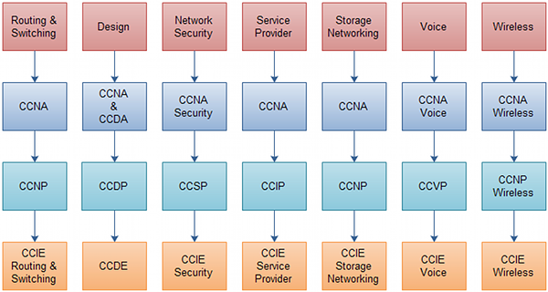
Certifications cisco

Slide 3
Présentation

Slide 4
Réseaux de données
Le partage de données par l'utilisation de disquettes n'est pas une manière efficace ou rentable.
Les entreprises doivent trouver une solution qui réponds aux trois problèmes suivants:
Comment éviter la duplication des équipements et des ressources
Comment communiquer efficacement
Comment mettre en place et gérer un réseau
Entreprises ont trouvé que la technologie des réseaux informatiques augmente la productivité tout en économisant de l'argent.

Slide 5
Equipement final (génerer l’infor)
?
?
Imprimante,
Serveur
Desktop
Phone

Slide 6
périphériques réseau
L'équipement qui se connecte directement à un segment de réseau est considéré comme un périphérique.
Ces appareils sont divisés en deux catégories.
Dispositifs d'utilisateurs finaux
Les périphériques réseau / intermidiaires
Dispositifs d'utilisateurs finaux incluent les ordinateurs, imprimantes, scanners et autres périphériques qui fournissent des services directement à l'utilisateur.
Les périphériques réseau comprennent tous les dispositifs qui relient les appareils des utilisateurs finaux ainsi que pour leur permettre de communiquer..

Slide 7
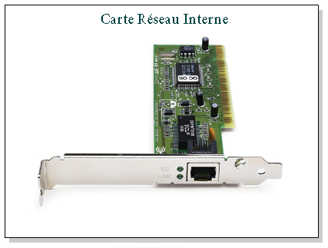
Interface Carte Réseau
Une carte d'interface réseau (NIC) est un circuit imprimé qui fournit des capacités de communication réseau vers et à partir d'un ordinateur personnel. Aussi appelé un adaptateur LAN.

Slide 8
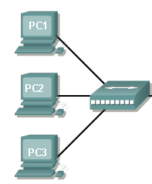
Hub - Concentrateur
1 seul domaine de collision
1 seul domaine de diffusion
Connecte un groupe d'hôtes, il se base sur la diffusion de paquet , Si PC1 envoie un message au PC3, le concentrateur va envoyer ce messages vers tous les hôtes du réseau.
Problème de la sécurité.
Toutes les machines sont dans le même domaine de collision , donc l’absence de fiabilité corrigé grâce à l’algo CSMA/CD.
Half duplex (envoyer ou recevoir)
>20ms
>20ms
>60ms

Slide 9
Carrier Sense Multi Access/ Collision Detection ( CSMA/CD) Etape 1: Ecouter la porteuse. Etape 2: en cas de collision, le HUB doit envoyer un signal JAM. Etape 3: les machines initialisent des tempos a duree aleatoire. Etape 4; si une nième collision se produit, les étapes 2 t 3 se repétent mais avec ds valeurs de tempo plus elevés

Slide 10
Bridge Pont
Segmenter les domains de collision.
Unicast
Full-Duplex (Recevoir et envoyer)
- Nombre limite des ports

Slide 11
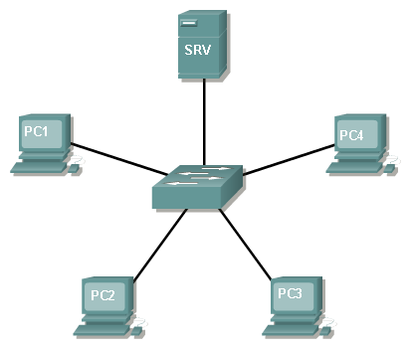
Switch - Commutateur
Commutateurs ajoute plus d'intelligence à la gestion de transfert de données.
Si PC1 envoie une requête vers SRV, le commutateur va l’envoyer uniquement vers SRV.
Plus de sécurité.
Chaque port est un domaine de collision, donc plus de fiabilité.

Slide 12
Commutateur
Configuration fixe | Modulaire | Empilable
Non modifiable et non configurable. On ne peut changer les composantes hardware, (On ne peut pas changer les ports 100mb/s par ceux de 1gb/s) Non configurable, ne sont pas dotes par des interfaces de configuration et de gestion. (Grand Pont) | Modifiables et configurable Changer des chassis (100M par 1G) Configurer via CLI, GUI, autre LIMITE EN TERMES DES PORTS | Modulaire + capacite de faire le cascade. Dotes par des port STACKWISE (Fond de panier) First with last. First to second… 5 switch chacun 48 ports 1 switch avec 5x48 ports

Slide 13
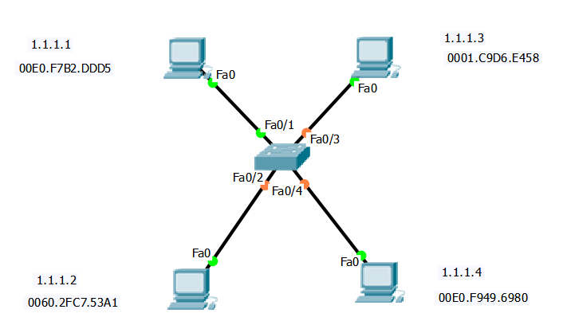
PC1 vers pc 3
@ source: 58
@ destination :d5
@ Source: D5
@ destination:58
@ Source: 1.1.1.1
@ destination: 1.1.1.3
1.1.1.3 = 58
Paquet
BONJOUR
@ source: D5
@ destination : fffffffff
D5 F0/1
58 f0/3
ARP
Celui ayant 1.1.1.3,
Qu’il me repond par son @ mac

Slide 14
UTP
Meme nature (pc vers pc, switch vers switch, PC vers routeur) ( cablage croisé)
Differentes natures (PC vers switch) (câblage droit)
Gestion..

Slide 15


Router - Routeur
Les routeurs sont utilisés pour relier les réseaux entre eux.
Acheminer les paquets de données d'un réseau à un autre.
Cisco est devenu le meilleur dans la production des routeurs en raison de leur routeurs de haute qualité.
Les routeurs limitent par défaut les domaines de diffusion ( Broadcast ).

Slide 16
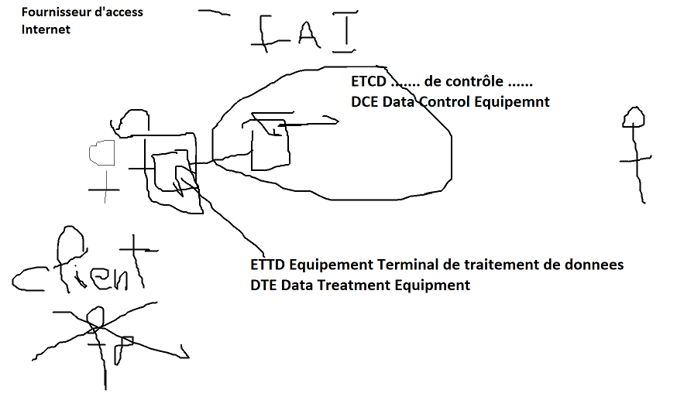
ETCD ETTD

Slide 17
Topologies de réseau
La topologie de réseau définit la structure du réseau.
Une partie de la définition de la topologie est la topologie physique, qui est la présentation réelle du fil ou des médias.
L'autre partie est la topologie logique, qui définit la manière dont les médias sont accessibles par les hôtes pour l'envoi de données.
Notes:
Lorsque vous câbler vos ordinateurs et des périphériques finaux , une varitée des topologies peuvent être utilisées . Une topologie défini comment les périphériques sont connectés

Slide 18
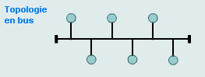
Topologie en BUS
Topologie réseau dans laquelle des nœuds multiples accèdent à un même bus partagé.
étant donné que si un des coupleurs est défectueux, c'est l'ensemble du réseau qui est affecté.

Slide 19
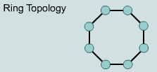
Topologie en anneau
Organisation de réseau en anneau fermé où les systèmes présents s'échangent un ou des jetons (token), qui leur donne le droit d'envoyer des données sur le réseau. Le débit est de l'ordre de quelques Mbit/s.

Slide 20
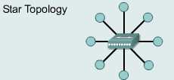
Topologie en étoile
chaque ordinateur ou imprimante est relié au nœud central. Les performances d'un réseau Ethernet dépendent principalement du nœud central. C'est un type de réseau relativement efficace et économique.

Slide 21
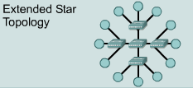
topologie en étoile étendue
Une topologie en étoile étendue relie des étoiles individuelles en connectant les concentrateurs ou les commutateurs. Cette topologie peut étendre la portée et la couverture du réseau.

Slide 22
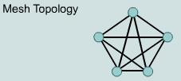
Topologie Maillée
On implémente une topologie maillée afin de garantir une protection maximale contre l’interruption de service.
chaque hôte possède ses propres connexions à tous les autres hôtes
Bien qu’Internet emprunte de multiples chemins pour atteindre un emplacement, il n’adopte pas une topologie complètement maillée.

Slide 23
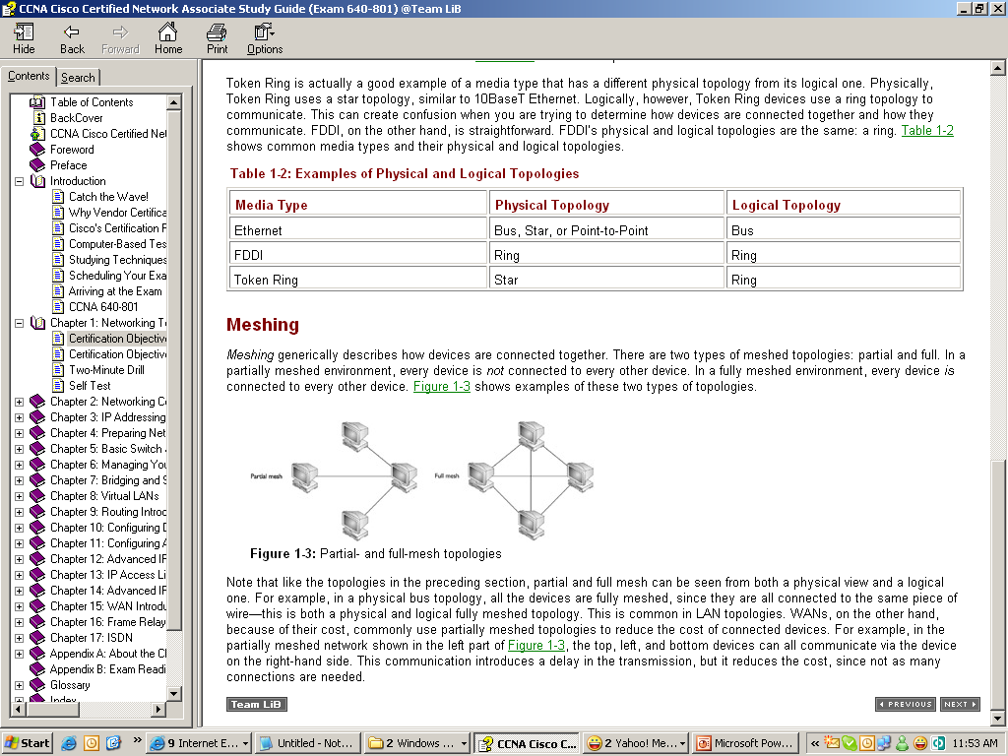
Topologie physique et logique
Notes:
Token ring en réalité utilise un répartiteur qui s’appel MAU « Multistation Access Unit »

Slide 24
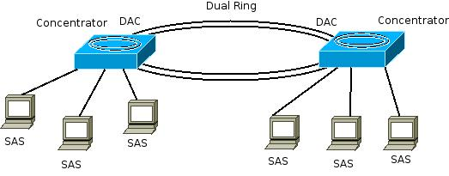
FDDI
Fiber Distributed Data Interface (FDDI) est un type de réseau informatique LAN ou MAN permettant d'interconnecter plusieurs LAN sur de la fibre optique (ce qui lui permet d'atteindre une distance maximale de 200 km).
La technologie LAN FDDI utilise une paire d'anneaux (l'un est dit primaire, l'autre, permettant de rattraper les erreurs du premier, est dit secondaire). FDDI est un protocole utilisant un anneau à jeton à détection et correction d'erreurs (c'est là que l'anneau secondaire prend son importance).
La topologie FDDI ressemble de près à celle de token-ring à la différence près qu'un ordinateur faisant partie d'un réseau FDDI peut aussi être relié à un concentrateur MAU (Media Access Unit) d'un second réseau.

Slide 25
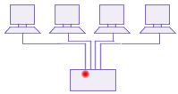
Token Ring
L'anneau à jeton (en anglais token ring) est une technologie d'accès au réseau basé sur le principe de la communication au tour à tour, c'est-à-dire que chaque ordinateur du réseau a la possibilité de parler à son tour.
C'est un jeton (un paquet de données), circulant en boucle d'un ordinateur à un autre, qui détermine quel ordinateur a le droit d'émettre des informations.
Lorsqu'un ordinateur est en possession du jeton il peut émettre pendant un temps déterminé, après lequel il remet le jeton à l'ordinateur suivant.
En réalité les ordinateurs d'un réseau de type "anneau à jeton" ne sont pas disposés en boucle, mais sont reliés à un répartiteur (appelé MAU, Multistation Access Unit) qui va donner successivement "la parole" à chacun d'entre-eux.

Slide 26
LANs, MANs, et WANs
la première solution été la création du réseau local (LAN), cette norme a fournit un ensemble de directives pour la création du matériel réseau et des logiciels.
L’objectif c'était de trouver une façon pour que les informations se déplacent efficacement et rapidement, non seulement au sein d'une entreprise, mais aussi d'une entreprise à l'autre.
La solution a été la création de réseaux métropolitains (MAN) et réseaux étendus (WAN).
Notes:
Metropolitan Area NetworksUn réseau métropolitain (MAN) est un hybride entre un LAN et un WAN. Comme un WAN, il relie deux ou plusieurs réseaux locaux dans la même zone géographique. Un homme, par exemple, pourrait relier deux bâtiments différents ou des bureaux dans la même ville. Cependant, alors que les réseaux WAN fournissent généralement de faible à moyenne vitesse d'accès, Le Mans offrir des connexions haute vitesse, tels que T1 (1,544 Mbps) et des services optiques. Les services fournis comprennent optiques SONET (la norme de réseau optique synchrone) et SDH (la norme hiérarchie numérique synchrone). Grâce à ces services d'optique, les transporteurs pourront offrir des services haut débit, y compris les ATM et Ethernet Gigabit. Ces deux services optiques (traités dans le chapitre 2) fournir des vitesses allant jusqu'à des centaines ou des milliers de mégabits par seconde (Mbps). Les dispositifs utilisés pour fournir des connexions pour le Mans comprennent routeurs haut de gamme, des commutateurs ATM, et des commutateurs optiques.

Slide 27
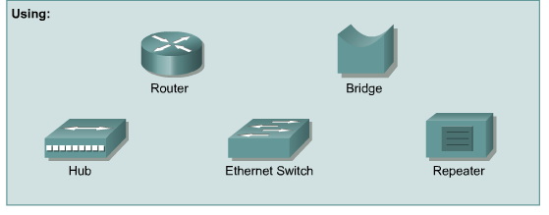
LANs
Les réseaux LAN sont conçues pour:
Fonctionner sur des distances géographiques limitées.
contrôler le réseau privé sous administration locale.
fournir une connectivité aux services locaux.
connecter des périphériques physiquement adjacents.

Slide 28
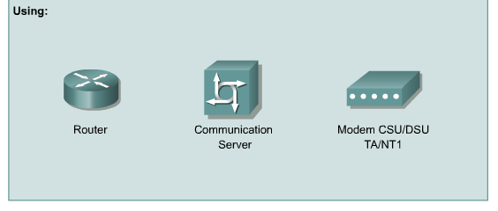
WANs
Les réseaux WAN sont conçues pour:
Fonctionner sur des distances importantes.
permettre un accès aux interfaces séries fonctionnent à des vitesses inférieures
fournir une connectivité à temps-continu et partiel.
connecter des périphériques séparés sur de larges zones

Slide 29
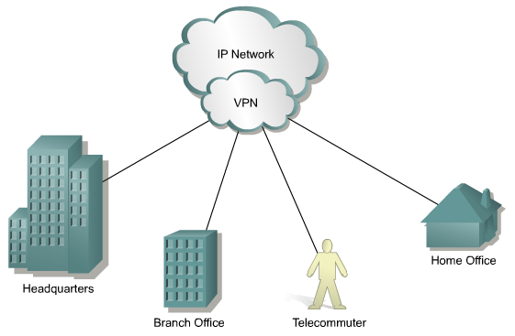
Réseaux Privés Virtuels
Un VPN est un réseau privé qui est construit au sein d'une infrastructure de réseau public comme l'Internet mondial. Le télétravailleur peut accéder au réseau du siège de la société par le biais de l'Internet en créant un tunnel sécurisé entre le PC du télétravailleur et un routeur VPN dans le siège.
Notes:
A VPN typically provides authentication, confidentiality, and integrity to create a secure connection between two sites or devices. Authentication is provided to validate the identities of the two peers. Confidentiality provides encryption of the data to keep it private from prying eyes. And integrity is used to ensure that the data sent between the two devices or sites has not been tampered with.

Slide 30
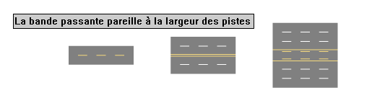
Bandwidth
Pourquoi la bande passante est importante ?
La bande passante est limitée par le support physique est par la technologie.
La bande passante n’est pas gratuite.
La bande passante est indispensable pour un réseau performant.
La besoin à une bande passante importante ne césse pas de se développer

Slide 31
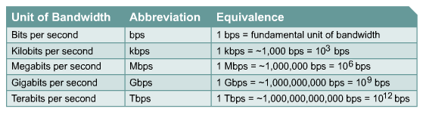
Mesures de la bande passante

Slide 32
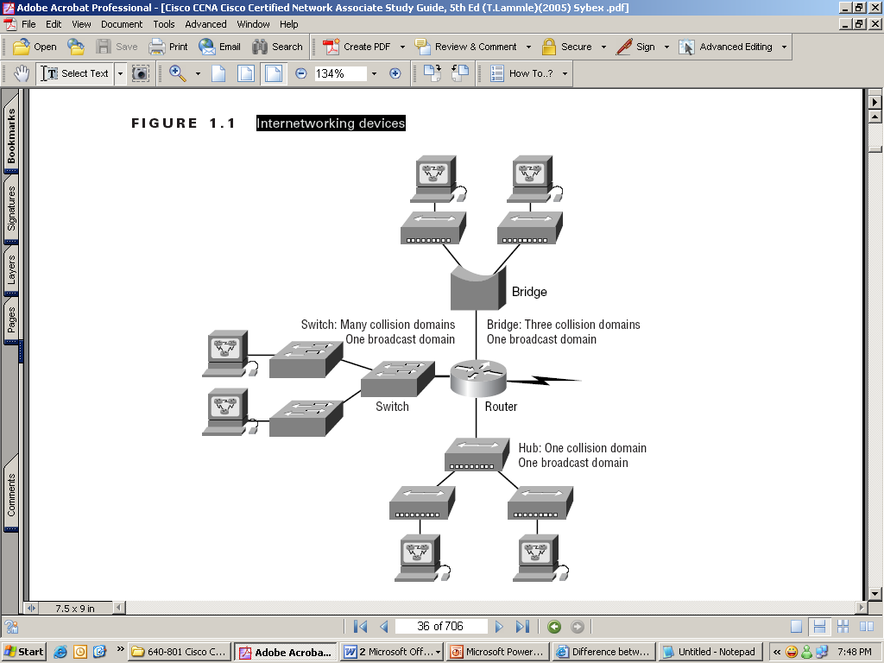
Interconnexion des périphériques

Slide 33
Structure des réseaux
Couche Coeur
Couche Distribution
Couche accès

Slide 34
Modèle OSI

Slide 35
Pourquoi le modèle en couche ?
Pour résoudre le problème des réseaux qui se développent sans cesse en taille et en nombre, l'Organisation internationale de normalisation (ISO) des recherches sur des projets réseau et de nombreuses reconnu qu'il y avait un besoin de créer un modèle de réseau
Cela aiderait à mettre en œuvre des constructeurs de réseau de réseaux qui pourraient communiquer et travailler ensemble.
Encourager la concurrence .
ISO a donc publié le modèle de référence OSI en 1984.

Slide 36
Ne pas confondre !!!
ISO - International Organization for Standardization
OSI - Open System Interconnection
IOS - Internetwork Operating System

Slide 37
Le modèle de référence OSI
7 Application
Le modèle OSI vous accompagnera le long de votre carrière réseau
6 Presentation
5 Session
4 Transport
3 Réseau
A mémoriser
Liaison de
Données
1 Physique

Slide 38
Le modèle OSI
Application
Couches
Supérieurs
D’application
Presentation
Session
Transport
Réseau
Couches
Donnés
Liaison de
données
Physique

Slide 39
Couche 7 –application
7 Application
Offre une interface utilisateur
Exemple:
Offre la méthode OuvrirFichier(…); ainsi les applications peuvent ouvrir un fichier ( Explorateur …)
Offre une interface aux services réseau
Exemple: Transfert de fichiers , Emulation du terminal
telnet, FTP, HTTP, SMTP.
PDU – USER DATA
6 Presentation
5 Session
4 Transport
3 Réseau
2 Liaison de données
1 Physique

Slide 40
Couche 6 –Présentation
7 Application
Cette couche est responsable de la présentation des données dans le format requis, qui peuvent inclure:
Formatage du code
Chiffrement
Compression
PDU - Formatted Data
6 Presentation
5 Session
4 Transport
3 Réseau
2 Liaison de données
1 Physique
Notes:
La couche présentation tire son nom de son but: Il présente des données à la couche application et est responsable de la traduction des données et le formatage du code La coucheprésentation détermine comment les données sont représentées à l'utilisateur. Exemples de protocoles de couche de présentation et normes comprennent l'ASCII, BMP, GIF, JPEG, WAV, AVI et MPEG. ASCII (American Standard Code for Information Interchange, utilisé par la plupart des appareils aujourd'hui) utilise sept bits pour représenter les caractères. EBCDIC (Extended Binary-Coded Decimal Interchange Code de, développé par IBM) PICT un format d'image utilisé par les programmes Macintosh pour transférer des graphiques QuickDraw. TIFF Tagged Image File Format, un format standard pour les graphiques à haute résolution, des images bitmap. JPEG normes de photos nous a apporté par le Joint Photographic Experts Group. Autres films normes guide et son: MIDI Musical Instrument Digital Interface (parfois appelé Musical Instrument Device Interface), utilisé pour la musique numérisée. MPEG en plus populaires Moving Picture Experts Group standards pour la compression et de codage de vidéo de mouvement pour les CD. Il fournit le stockage numérique et des débits allant jusqu'à 1,5 Mbps. QuickTime pour une utilisation avec des programmes Macintosh; gère les applications audio et vidéo. Format RTF Rich Text, un format de fichier qui vous permet d'échanger des fichiers entre les traitements de texte différents, même dans les systèmes d'exploitation différents. Catégoriser comme type de fichier

Slide 41
Couche 5 –Session
7 Application
Cette couche crée, gère et met fin à des sessions entre deux hôtes communicant.
Crée un circuit virtuel.
Coordonner les communications entre les systèmes. ( Protocole RPC )
Organiser les communications en se basant sur trois modes différents
Simplex
Half Duplex
Full Duplex
PDU - Formatted Data
6 Presentation
5 Session
4 Transport
3 Réseau
2 Liaison de données
1 Physique
Notes:
La couche session est responsable de la mise en place et au démontage des connexions réseau. Les exemples incluent les RPC et NFS. La mécanique même de ce processus, cependant, sont mises en œuvre à la couche transport. Pour configurer des connexions ou démolir les connexions, la couche session communique avec la couche de transport. Remote Procedure Call (RPC) est un exemple d'un protocole de session IP, le Network File System (NFS), qui utilise RPC, est un exemple d'application à cette couche.
RPC (Remote Procedure Call) est un protocole réseau permettant de faire des appels de procédures sur un ordinateur distant à l'aide d'un serveur d'applications. Ce protocole est utilisé dans le modèle client-serveur et permet de gérer les différents messages entre ces entités.

Slide 42
Half Duplex
Il utilise une seule paire de fil avec un signal numérique dans les deux directions sur le fil.
Enovoyer ou Recevoir
Il utilise également le protocole CSMA / CD pour aider à prévenir les collisions et pour permettre de retransmettre si une collision se produit.
Si un concentrateur est connecté à un commutateur, il doit fonctionner en mode half-duplex car les stations d'extrémité doivent être capable de détecter les collisions.
Supporte des transmissions de données à des débits jusqu'à 10 Mbit/s sur paires torsadées d'une longueur de 100 mètres et sans répéteurs.

Slide 43
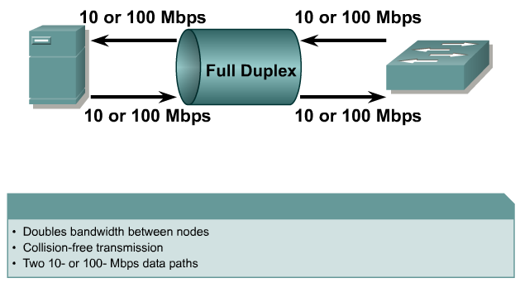
Full Duplex
Dans un réseau qui utilise le câblage à paires torsadées, une paire est utilisée pour transporter le signal transmis d'un nœud à l'autre nœud. Une paire séparée est utilisée pour le retour ou le signal reçu.
Envoyer et Recevoir
Il est possible pour les signaux de passer à travers les deux paires simultanément. La capacité de communication dans les deux directions à la fois est connue comme full duplex.
Notes:
Full duplex signifie que vous pouvez envoyer et recevoir en même temps. Cela était impossible sur le câble coaxial, le support d'origine Ethernet car il avait seulement 1 chef d'orchestre et Ethernet utilise la signalisation en bande de base. Toutefois, 10BaseT et 100BaseT utiliser un câble à 4 conducteurs. Â (En fait, il ya généralement 8 conducteurs, mais seulement 4 sont utilisés.) 1 paire de conducteurs est utilisé pour envoyer des données et l'autre pour recevoir les données. Chaque paire torsadée sont aussi autour de l'autre pour aider à éliminer le bruit, d'où le nom paire torsadée non blindée. Avec le matériel adéquat, vous pouvez théoriquement doubler la vitesse de votre réseau en envoyant et recevant simultanément. Bien sûr, il s'agit d'un environnement rare qui a tellement de données à envoyer dans les deux directions, mais en full duplex vous donnera un gain de performances, car vous n'avez plus à attendre une hôte de finir d'envoyer avant de commencer à envoyer vos données, à savoir un report

Slide 44
Couche 4 –Transport
7 Application
ségmentation et réassemblage
Assurer un transport fiable des données
Peut être Fiable ou Non Fiable
Séquençage
Acknowledgment
Retransmission
Contrôle du flux
PDU - Segments
6 Presentation
5 Session
4 Transport
3 Réseau
2 Liaison de données
1 Physique
Notes:
Protocol Data Unit. The term used to describe data as it moves from one layer of the OSI model to another.

Slide 45
Couche 3 - Réseau
7 Application
Assemblage des paquets
Acheminiment des paquets
Adressage : Hiéarchique
Encapsulation segement
Routage :
Détermination meilleur chemin ( en function des métriques).
Réseau Local Routage directe
Autres réseau : Prochains routeurs
PDU – Packets – IP/IPX
6 Presentation
5 Session
4 Transport
3 Réseau
2 Liaison de données
1 Physique

Slide 46
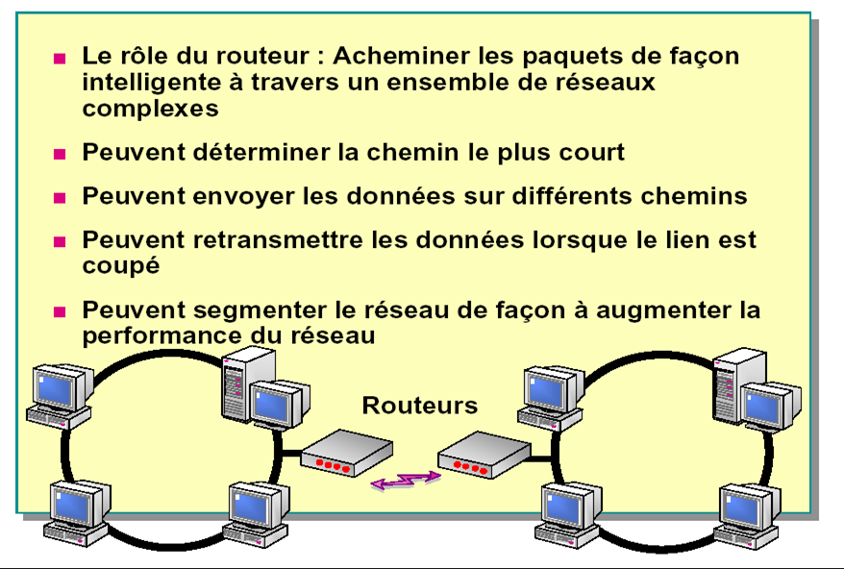
Au-delà du réseau local

Slide 47
Couche 2 – Liaison de données
7 Application
Organisation des données dans des trames logiques
Contrôle d’accès au canal de transmission
Identification de certains ordinateurs dans le réseau
Détection des erreurs
PDU - Trames
6 Presentation
5 Session
4 Transport
3 Réseau
2 Liaison de données
1 Physique
Preamble | DMAC | SMAC | Data length | DATA | FCS
Notes:
Preamble is sequence of 1’s and 0’s signifies the beginning of a frame
DataLen decides the length of Data, can be 64 to 1500 Bytes is called as MTU
FCS is used for error detection
CRC run on the data field and and the values is kept in FCS

Slide 48
Détection d’erreurs
Vertical Redundancy Check (VRC) : on effectue un calcul de parité pour chaque caractère. Permet de déterminer si un nombre impair d'erreur s'est produit lors de la transmission d'un caractère.
Longitudinal Redundancy Check (LRC) : on effectue un calcul de parité surles bits de même rang. S'utilise souvent avec VRC pour renforcer le code.
Exemple : VRC + LRC
lettre lettre codée VRC
___________________________
H 0001001 0
E 1010001 1
L 0011001 1
L 0011001 1
O 1111001 1
__________________________
LRC 0100001 0
H0 E1 L1 L1 O1 LRC = 0100001 0 trame

Slide 49
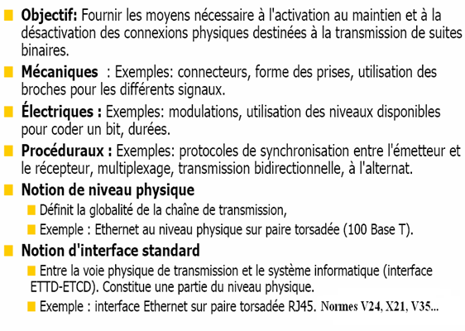
Couche 1: Physique
7 Application
6 Presentation
5 Session
4 Transport
3 Réseau
2 Liaison de données
1 Physique
Notes:
Les données sont en bits Bits sont convertis en signaux connu sous le nom d'encodage La couche physique est également responsable de la manière dont l'information binaire est converti en un signal de la couche physique. Par exemple, si le câble utilise le cuivre comme moyen de transport, la couche physique définit la façon binaire 1 et 0 sont converties en un signal électrique en utilisant différents niveaux de tension. Si le câble utilise la fibre, la couche physique définit comment 1 et de 0 sont représentés en utilisant une LED ou laser avec différentes fréquences de lumière

Slide 50
Data Encapsulation
Application
Presentation
PDU
Upper-Layer Data
Session
Transport
Segment
En-tête TCP
Upper-Layer Data
Réseau
Paquet
En-tête IP
Données
En-tête LLC
Données
FCS
Liaison de
données
Trame
En-tête MAC
Données
FCS
Physique
Bits
0101110101001000010

Slide 51
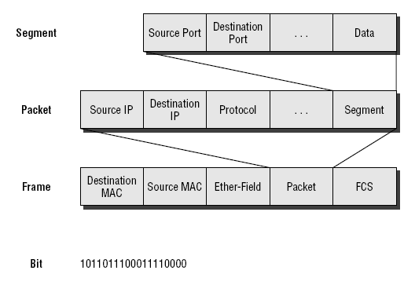
Data Encapsulation

Slide 52
Analogie modèle OSI Couche 7 – hôte source
Aprés avoir utiliser votre vélo à quelques reprises à Casablanca, vous avez décidé de l’offrir à un ami Obama habitant à USA.

Slide 53

Analogie modèle OSI Couche 6 – hôte source
Assurez vous d'avoir les instructions propres à démonter et remonter le vélo.

Slide 54

Analogie modèle OSI Couche 5 – hôte source
Appelez votre ami et assurez-vous d'avoir son adresse exacte.

Slide 55
Analogie modèle OSI Couche 4 – hôte source
Démontez le vélo et mettez des différents morceaux dans des boîtes distincts. Les boîtes sont étiquetées «1 sur 3", "2 de 3», et «3 sur 3".

Slide 56
Analogie modèle OSI Couche 3 – hôte source
Mettez l'adresse de votre ami postale complète (et la vôtre) sur chaque boîte. car les paquets sont trop gros pour votre boîte aux lettres
(et puisque vous n'avez pas assez de timbres), vous déterminez que vous devez aller au bureau de poste.

Slide 57
Analogie modèle OSI Couche 2 – hôte source
Les boîtes sont envoyées dans la grande poste de casablanca, ce dérnier va vérifier les paquets avant de les transmettre par avion

Slide 58

Analogie modèle OSI Couche 1 – hôte source
Les boîtes sont envoyées de Casablanca à Washington.

Slide 59

Analogie modèle OSI Couche 2 – hôte source
Obama reçoit les boîtes étiquetées .

Slide 60
Analogie modèle OSI Couche 3 – Destination
en examinant l'adresse de destination, un bureau de poste Washington détermine que vos boîtes devraient être livrés à Obama à la maison blanche.

Slide 61

Analogie modèle OSI Couche 4 – Destination
Votre ami vous appelle et vous dit qu'il a obtenu tous les 3 cases et il a besoin d’un autre ami nommé Bush pour remonter le vélo.

Slide 62
Analogie modèle OSI Couche 5 – Destination
Votre ami raccroche, car il a signalé l’accusé de réception

Slide 63
Analogie modèle OSI Couche 6 – Destination
Bush a réassemblé et «a présenté» le vélo à votre ami.

Slide 64
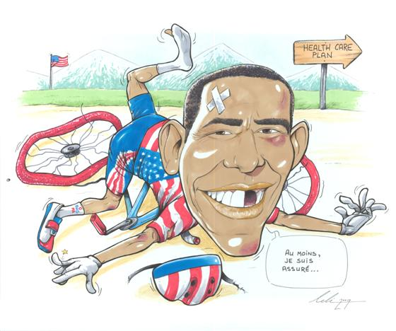
Analogie modèle OSI Couche 7 – Destination
Obama a aimé le vélo , et il a devenu le sprinteur champion du monde … ☺

Slide 65
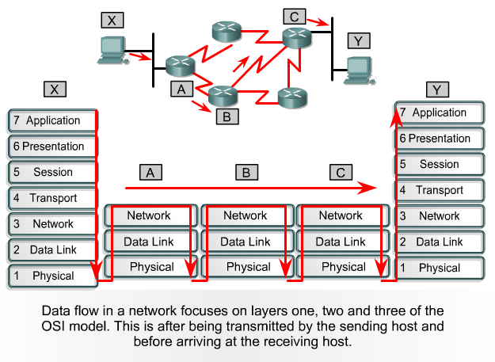
Acheminement paquet via réseau

Slide 66
Types de Transmission
Unicast: Message d’une source vers une destination .
Multicast : Message d’une source vers un groupe sépcifique de machines.
Broadcast: Message d’une source vers toutes les machines du réseau.

Slide 67
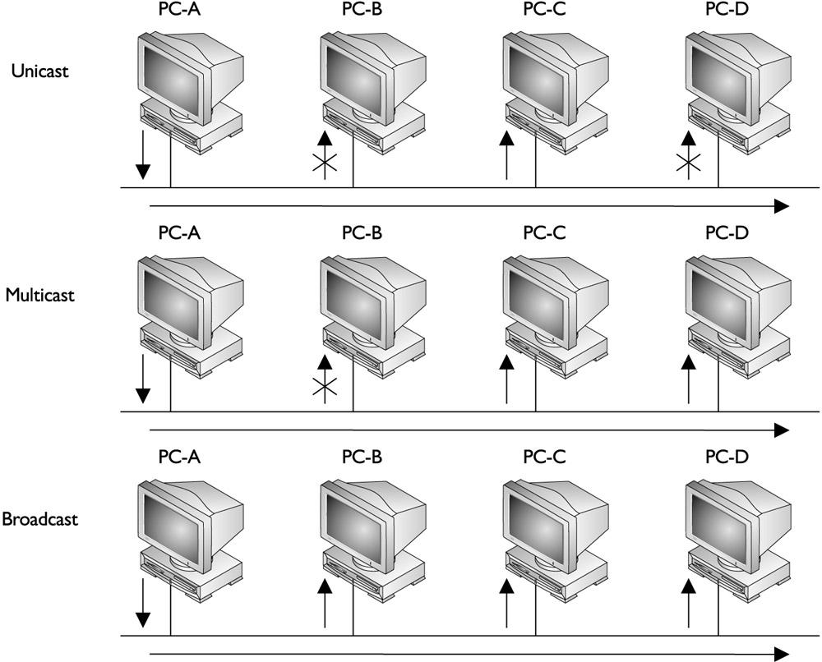
Type of Transmission

Slide 68
Domaine de diffusion
Un groupe de périphériques aptes de recevoir des trames de diffusion ( FFFF FFFF FFFF FFFF ) ( 255.255.255.255)
Routeurs ne transmettent pas des trames de diffusion .
domaines de diffusion ne sont pas transmis d'un domaine à l'autre.

Slide 69
Collision
La collision vient de l’effet que deux nœuds se rencontrent sur le même support physique et envoient simultanément des trames, ces trames vont se collisionner ce qui conduit à un endommagement des données.
Notes:
Exam Watch Make sure you understand the mechanics of Ethernet: CSMA/CD. No device has priority over another device. If two devices transmit simultaneously, a collision occurs. When this happens, a jam signal is generated and the devices try to retransmit after waiting a random period.

Slide 70
Domaine de Collision
La zone de réseau Ethernet sur ​​lequel les trames qui sont entrés en collision sera détectée.
Les collisions sont propagées par les concentrateurs et répéteurs.
Collisions ne sont pas propagés par des commutateurs, des routeurs ou des ponts
Notes:
If two or more machines simultaneously sense the wire and see no frame, and each places its frame on the wire, a collision will occur. In this situation, the voltage levels on a copper wire or the light frequencies on a piece of fiber get messed up. For example, if two NICs attempt to put the same voltage on an electrical piece of wire, the voltage level will be different than if only one device does so. Basically, the two original frames become unintelligible (or undecipherable). The NICs, when they place a frame on the wire, examine the status of the wire to ensure that a collision does not occur: this is the collision detection mechanism of CSMA/CD.
If the NICs see a collision for their transmitted frames, they have to resend the frames. In this instance, each NIC that was transmitting a frame when a collision occurred creates a special signal, called a jam signal, on the wire, waits a small random time period, and senses the wire again. If no frame is currently on the wire, the NIC will then retransmit its original frame. The time period that the NIC waits is measured in microseconds, a delay that can’t be detected by a human. Likewise, the time period the NICs wait is random to help ensure a collision won’t occur again when these NICs retransmit their frames.
The more devices you place on a segment, the more likely you are to experience collisions. If you put too many devices on the segment, too many collisions will occur, seriously affecting your throughput. Therefore, you need to monitor the number of collisions on each of your network segments. The more collisions you experience, the less throughput you’ll get. Normally, if your collisions are less than one percent of your total traffic, you are okay. This is not to say that collisions are bad—they are just one part of how Ethernet functions.

Slide 71
CSMA/CD (Carrier Sense Multiple Access /Collision Detection)
Réseaux ETHERNET
Vérifier si le canal est libre avant d’émettre
le délai de propagation n’est pas nul => une station peut émettre alors qu’une autre a déjà commencé son émission : c’est la collision
Une station doit donc écouter le signal « Collision Detection » à partir du début d’émission
si une station en train d’émettre détecte une collision, elle arrête son émission et émet des bits de bourrage
Attendre un temps aléatoire qui double à chaque fois avant de recommencer

Slide 72
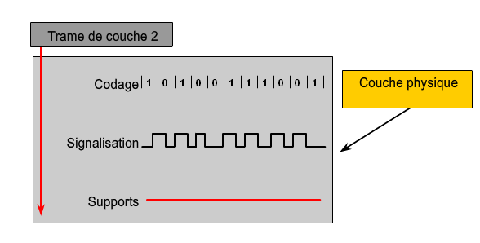
Couche Physique
Les trois fonctions élémentaires de la couche physique sont :
Composants physiques
Codage de données
Signalisation
Notes:
Codage
Le codage est une méthode de conversion d’un flux de bits de données en code prédéfini. Les codes sont des groupements de bits utilisés pour fournir un modèle prévisible pouvant être reconnu à la fois par l’expéditeur et le récepteur. L’utilisation de modèles prévisibles aide à distinguer les bits de données des bits de contrôle et à offrir une meilleure détection des erreurs de support.
Outre la création de codes pour les données, les méthodes de codage au niveau de la couche physique peuvent également fournir des codes à des fins de contrôle comme l’identification du début et de la fin d’une trame. L’hôte transmetteur transmet la configuration binaire spécifique ou un code pour identifier le début ou la fin de la trame.
Signalisation
La couche physique doit générer les signaux électriques, optiques ou sans fil qui représentent le 1 et le 0 sur le support. La méthode de représentation des bits est appelée méthode de signalisation. Les normes de couche physique doivent définir le type de signal représentant un 1 et un 0. Il peut s’agir simplement d’un changement de niveau du signal électrique ou de l’impulsion optique, ou d’une méthode de signalisation plus complexe.
Les sections suivantes examinent différentes méthodes de signalisation et de codage.

Slide 73
Périphériques du Couche 1
Physique
A
B
C
D
Tous les hôtes appartiennent au même domaine de collision.
Toules les hôtes appartiennent au même domaine de diffusion.
Périphériques partagent la même bande passante.

Slide 74
Couche 2
MAC Couche—802.3
Nombre des bits
8
6
6
2
Variable
4
Préambule
Adresse destination
Adresse source
Type
Donneés
FCS
0000.0C xx.xxxx
IEEE Assigned
Vendor Assigned
MAC Address
Indique le début de la trame.
Notes:
IEEE’s Version of Ethernet
There are actually two variants of Ethernet: IEEE’s implementation and the DIX implementation. Ethernet was developed by three different companies in the early 1980s: Digital, Intel, and Xerox, or DIX for short. This implementation of Ethernet has evolved over time; its current version is called Ethernet II. Devices running TCP/IP typically use the Ethernet II implementation.
The second version of Ethernet was developed by IEEE and is standardized in the IEEE 802.2 and 802.3 standards. IEEE has split the data link layer into two components: MAC and LLC. These components are described in Table 2-5. The top part of the data link layer is the LLC, and its function is performed in software. The bottom part of the data link layer is the MAC, and its function is performed in hardware.
Logical Link Control (LLC) 802.2
Defines how to multiplex multiple network layer protocols in the data link layer frame. LLC is performed in software.
MAC 802.3 Defines how information is transmitted in an Ethernet environment, and defines the framing, MAC addressing, and mechanics as to how Ethernet works. MAC is performed in hardware

Slide 75
Périphériques de couche 2 (Switches & Bridges)
Liaison de
données
OR
1
2
3
4
1
2
Chaque segement = Domaine collision
Tous les segments = Domaine de diffusion

Slide 76
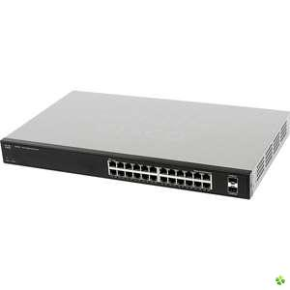
Périphériques de couche 2 (Switches)

Slide 77
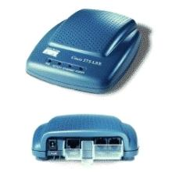
Périphériques de couche 2 (Bridges)

Slide 78
Commutateurs
Switch
Memory
Chaque segement est un Domaine de Collision
Une diffusion est destinée à tous les hôtes de la topologie
Notes:
TK16-15

Slide 79
Couche 3 : réseau
Définit la source logique et les adresses de destination associée à un protocole spécifique
Définit les chemins à travers le réseau
Réseau
IP, IPX
802.2
L.Données
Frame Relay
HDLC
Ethernet
802.3
Physique
EIA/TIA-232
V.35
Notes:
Logical Addressing – scenario Explain

Slide 80
Adressage IP
Privée: Affectable gratuitement. LAN
IPv4 Address. . . . . . . . . . . : 192.168.1.2
Publiques: Acheter.
196.74.60.209
Speciales
127. De bouclage Loopback
IPv4: 32 bits 2^32 – qlq = 4.3Milli

Slide 81
IANA
Registre
Regional
RIR
{ A-D }
AFRINIC
Afrique
RIPE
APNIC
Registre
Local
LIR
A
ONPT
A.1-A.20
IAM
Fournisseur
D’acces
Internet
FAI
Internet
Service
Provider
ISP
Orange
A.21-A.30
INWI
A.31-A.40

Slide 82
O1.O2.O3.O4 8bits=1octets = 32 bits
NAT Network Address Translation
Rue 3, Boulevard 2, Casablanca,House1 /3 Masque (Adresse Machine)
Rue 3, Boulevard 2, Casablanca (plusieurs gens) (Adresse Reseau)
Rue 3, Boulevard 2, Casablanca,Perfecture (diffuser les annonces) (Adresse diffusion)
192.168.1.10 /24 Fixe + Variable /24 Masque
192.168.1.0
192.168.1.63

Slide 83
Grace au Masque
Information 1:Deduire le nombre des addresses par reseau
Ex. /24, cad 24 bits fixes et 8 bits variables. Donc 2^8 possibilities donc 256 addresses.
Information 2: En deduire le type d’adresse ( Host, Network or broadcast)
192.168.1.10/24
192.168.1.0/24
192.168.1.63/24
Masque
/24 = 1111 1111.1111 1111. 1111 1111. 0000 0000
255 .255 .255 .0

Slide 84
Calculer l’adresse Reseau
Etape 1 : Convertir l’adresse en binaire
192.168.1.10
2^7 2^6 2^5 2^4 2^3 2^2 2^1 2^0
128 64 32 16 8 4 2 1
1 1 0 0 0 0 0 0
1 0 1 0 1 0 0 0
0 0 0 0 0 0 0 1
0 0 0 0 1 0 1 0
192-128 = 64 – 64 = 0
168-128 = 40 – 32 = 8-8=0

Slide 85
Suite Adresse reseau
1100 000 . 1010 1000. 0000 0001. 0000 1010
Etape 2: Garder les n premiers bits d’ou n = masque et remplacer le reste par 0
1100 000 . 1010 1000. 0000 0001. 0000 0000
192. 168 1 0

Slide 86
Suite Adresse Broadcast
1100 000 . 1010 1000. 0000 0001. 0000 1010
Etape 2: Garder les n premiers bits d’ou n = masque et remplacer le reste par 1
1100 000 . 1010 1000. 0000 0001. 1111 1111
192. 168 1 255

Slide 87
/24 = 2^8 = 256 @ total, 256-2=254@hosts
Adresse Reseau
Adresse Diffusion
-1
+1
Plage des hôtes
[192.168.1.1 – 192.168.1.254]
Nombre = 254 machines
2^(32-24)-2 = 256-2 = 254 machines
Reseau suivant

Slide 88
Découpage FLSM
196.200.10.0/24
Diviser sur 5 etablissement (sans tenir en compte leurs besoins en termes d’addresses cad equitable)
ENSAM Casablanca
FSB
FLSHB
FSJES
EST Casa

Slide 89
Découpage VLSM
196.200.10.0/24
Diviser sur 5 etablissement (tenir en compte leurs besoins en termes d’addresses )
ENSAM Casablanca – 60 Machines
FSB – 110Machines
FLSHB – 16 Machines
FSJES 8 Machines
EST Casa 4 Machines

Slide 90
Classes d’adresses
4 classes
Class

Slide 91
Couche 3
Paquet de la couche réseau
Adresse
Source
Adresse
Destination
Données
En-tête IP
Adresse
Logique
192.168.1.1
Réseau
Hote
Le choix du chemin est effectué au niveau de cette couche , d’où La nécessité d’une adresse source et destination.
les adresses de la couche réseau ont deux composantes: une partie réseau pour le routage inter-réseau, et la partie Hote pour déterminer une station spécifique dans un réseau.

Slide 92
Couche 3
Adresse
Masque
172.16.122.204 255.255.0.0
172
16
122
204
Adresse
En Binaire
10101100
00010000
01111010
11001100
255
255
0
0
Masque
En Binaire
11111111
11111111
00000000
00000000
Réseau
Hote

Slide 93
Equipement de la couche 3 Routeur
Contrôle de diffusion
Contrôle Multicast
Détermination meilleur Chemin
La gestion du trafic
Adressage Logique
Connexion au services WAN

Slide 94
Couche 4 : Transport
Distingue les applications de couche supérieure
Établit la connexion de bout en bout la entre les applications
Définit le contrôle de flux
Fournit des services fiables ou non pour le transfert de données
Transport
TCP
UDP
SPX
Réseau
IP
IPX
Notes:
Une autre fonction de la couche transport est de créer et de maintenir des connexions pour la couche session. Les informations transmises à des dispositifs à la couche de transport est appelé un segment. Parce que plusieurs connexions peuvent être établies d'un appareil à l'autre ou les périphériques, un certain type de fonction de multiplexage est nécessaire de différencier entre les différentes connexions. Cela garantit que la couche de transport peut envoyer des données à partir d'une application particulière à la bonne destination et, lorsqu'il reçoit des données d'une destination, il se rendre à la bonne application. Pour accomplir cet exploit, la couche de transport attribue une série de chiffres unique pour chaque connexion. Ces numéros sont appelés numéros de port ou de socket. Il ya un numéro de port source et un numéro de port de destination pour chaque connexion. Les numéros de port de destination attribuée par le dispositif de source sont considérés comme des numéros de port bien connu. L'appareil source utilise un numéro de port approprié dans le champ port de destination pour indiquer la destination dont il est l'application tente d'accéder. Par exemple, la pile de protocoles TCP / IP permet à chaque application, un numéro de port unique.

Slide 95
Service fiable
Emetteur
Récepteur
Synchronisation
Acknowledge, Synchronize
Acknowledge
Connexion établie
Transfert données
Envoie segment
Notes:
Une requête DNS est un bon exemple où l'utilisation d'un service orienté connexion n'a pas de sens. Avec une requête DNS, un dispositif est à essayer de résoudre un nom de domaine pleinement qualifié pour une adresse IP. L'appareil envoie l'unique requête à un serveur DNS et attend la réponse du serveur. Dans ce processus, seulement deux messages sont générés: requête du client et la réponse du serveur. En raison de la quantité minimale d'informations partagées entre ces deux appareils, il ne fait aucun sens d'établir une connexion fiable avant d'envoyer la requête. Au lieu de cela, le dispositif devrait simplement envoyer ses informations et d'attendre une réponse. Si une réponse ne revient pas, l'application peut envoyer les informations à nouveau ou l'utilisateur peut s'impliquer. Encore une fois, avec le DNS, vous pouvez configurer deux serveurs DNS dans le système d'exploitation Microsoft Windows. Si vous n'obtenez pas une réponse du premier serveur, l'application peut utiliser le second serveur configuré.

Slide 96
Hub
Bridge
Switch
Routeur
Domaines collision:
1 4 4 4
Domaines de diffusions:
1 1 1 4

Slide 97
Modèle TCP/IP

Slide 98
Pourquoi un autre modèle ?
Bien que le modèle de référence OSI est universellement reconnu, la norme historique et technique ouverte de l'Internet est Transmission Control Protocol / Internet Protocol (TCP / IP).
Le modèle de référence TCP / IP et la pile de protocole TCP / IP, rendent la communication de données possible entre deux ordinateurs, partout dans le monde, presque à la vitesse de la lumière.

Slide 99
Pile TCP/IP
7
6
5
Application
5
Presentation
4
4
Session
Application
3
3
Transport
Transport
2
2
Réseau
Internet
1
1
Liaison de données
Liaison de données
Physique
Physique
Notes:
But: Cette figure montre les couches de protocole et les compare avec les couches du modèle de référence OSI. Insistez: Cette figure montre les titres couche TCP / IP conceptuel. La pile de protocole est utilisée plusieurs fois dans ce chapitre, et les deux couches inférieures peuvent être parfois appelée la couche d'interface réseau. Les termes "paquets" et "datagramme" sont presque interchangeables. Toutefois, un datagramme est une unité de données, tandis qu'un paquet est une entité physique qui apparaît sur un réseau. Dans la plupart des cas, un paquet contient un datagramme. Dans certains protocoles, cependant, un datagramme est divisé en un certain nombre de paquets à satisfaire à une exigence pour les petits, des pièces transmissibles. Remarque: La création et la documentation des protocoles Internet ressemble de près à un projet de recherche académique. Les protocoles sont spécifiés dans des documents appelés RFC. Les RFC sont publiés, revus et analysés par la communauté Internet.

Slide 100
Couche Application
File Transfer
- TFTP*
- FTP*
- NFS
E-Mail
- SMTP
Remote Login
- Telnet*
- rlogin*
Network Management
- SNMP*
Name Management
- DNS*
Application
Transport
Internet
Liaison de données
Physique
Notes:
Purpose: This figure discusses application-layer protocols.
Emphasize: The common network applications today include file transfer, remote login, network management, and e-mail.
We focus on TCP/IP in this course for several reasons:
TCP/IP is a universally available protocol and you will use it at work.
TCP/IP is a useful reference for understanding other protocols, because it includes elements that are representative of other protocols.
TCP/IP is important because the router uses it as a configuration tool. The router uses Telnet for remote configuration, TFTP to transfer configuration files and operating system images, and SNMP for network management.
Transition: The next section moves down the model to discuss the transport layer.

Slide 101
Transport Layer Overview
Application
Transmission Control
Protocol (TCP)
User Datagram
Protocol (UDP)
Connection-Oriented Connectionless
Transport
Internet
Liaison de données
Physique
Notes:
Purpose: This figure introduces the protocols used at the transport layer.
Emphasize: TCP is one protocol within the protocol suite of TCP/IP. TCP is an acknowledged transport-layer protocol. However, TCP has a large header so there is much overhead.
UDP is unacknowledged. By eliminating all of the acknowledgement mechanisms, UDP is fast and efficient. UDP does not divide application data into pieces. Reliability is assumed to be handled by the upper-layer protocols, by a reliable lower-layer protocol, or by an error-tolerant application. UDP does have a smaller header and less overhead.

Slide 102
TCP Segment Format
Bit 0
Bit 15
Bit 16
Bit 31
Source Port (16)
Destination Port (16)
Sequence Number (32)
Acknowledgment Number (32)
20 Bytes
Header Length (4)
Reserved (6)
Code Bits (6)
Window (16)
Checksum (16)
Urgent (16)
Options (0 or 32 if Any)
Data (Varies)
Notes:
Purpose: This figure explains what is contained in a TCP segment.
Emphasize: Source Port and Destination Port are the connections to the upper-layer protocol.
Sequence and Acknowledgment numbers are the position in the user’s byte stream of this segment. Sequence numbers are used for establishing reliability.
HLEN is the header length. It tells us where the data begins.
Six bits are reserved for future use.
Code Bits distinguish session management messages from data.
Window is a term we will come back to in a few slides. For now, consider it to be the size of the receiver’s buffers.
Checksum is a cyclic redundancy check (CRC). It verifies that the datagram arrived intact.
Urgent Pointer is used to signify urgent data.- To deal with situations where a certain part of a data stream needs to be sent with a higher priority than the rest, TCP incorporates an “urgent” function. When critical data needs to be sent, the application signals this to its TCP layer, which transmits it with the URG bit set in the TCP segment, bypassing any lower-priority data that may have already been queued for transmission
Options are used by vendors to enhance their protocol offering.
The data portion of the frame contains the upper-layer protocol data.

Slide 103
Port Numbers
F T P
T E L N E T
S M T P
D N S
T F T P
S N M P
R I P
Application Layer
21
23
25
53
69
161
520
Port Numbers
Transport Layer
TCP
UDP
Notes:
Purpose: This figure explains how TCP uses port numbers to connect applications.
Emphasize: These port numbers were standardized in RFC 1340. This RFC has been obsoleted by RFC 1700. However, many of the port numbers outlined in RFC 1340 are still being used as standards.
It is possible to filter on TCP port numbers.
The TCP port number, combined with other information, is what UNIX C language developers call a socket. However, work sockets have different meanings in XNS and Novell, where they are service access point abstractions or programming interfaces rather than service access point identifiers.

Slide 104
TCP Port Numbers
Source
Port
Destination
Port
…
Telnet Z
Host A
Host Z
SP
DP
Destination port = 23. Send packet to my
Telnet application.
1028
23
…
Notes:
Purpose: This figure continues to explain how TCP uses port numbers.
Emphasize: In most cases, the TCP port number on one side of a conversation is the same on the other side. For example, when a file transfer takes place, the software on one host is communicating with a peer application on another host.
In this example we see a Telnet (TCP port 23) session. It is possible to have multiple Telnet sessions running simultaneously on a host or router. Telnet selects an unused port number above 1023 to represent the source port for each independent session. Notice that the destination port is still 23.
Port numbering is important to understand in order to configure IP extended access lists. The lack of symmetry in port number use is a critical factor in establishing effective security.

Slide 105
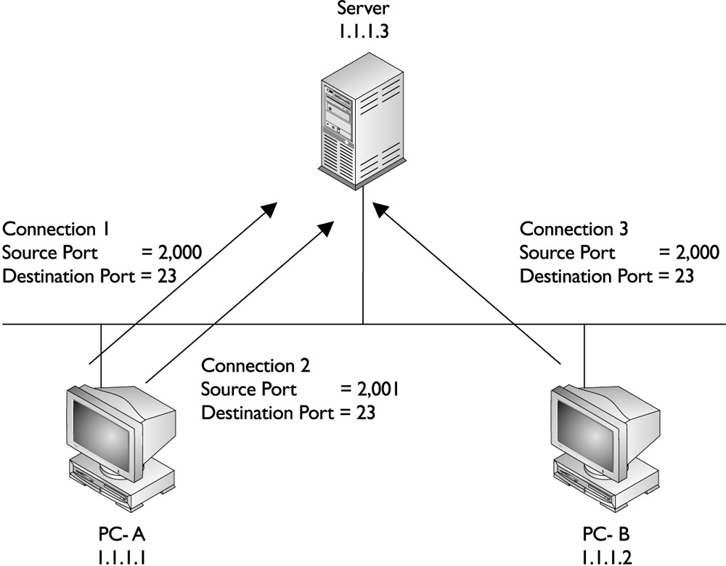
TCP Port Numbers
Notes:
If more than one device is involved, things become more complicated. In the example shown PC-B also has a connection to the server. This connection has a source port number of 2,000 and a destination port number of 23—another telnet connection. This brings up an interesting dilemma. How does the server differentiate between PC-A’s connection that has port numbers 2,000/23 and PC-B’s, which has the same? Actually, the server uses not only the port numbers at the transport layer to multiplex connections, but also the layer-3 addresses of the devices connected to these connections. In this example, notice that PC-A and PC-B have different layer-3 addresses: 1.1.1.1 and 1.1.1.2 respectively.

Slide 106
TCP Three-Way Handshake/Open Connection
Host A
Host B
1
Send SYN
(seq = 100 ctl = SYN)
SYN Received
2
Send SYN, ACK
(seq = 300 ack = 101
ctl = syn,ack)
SYN Received
3
Established
(seq = 101 ack = 301
ctl = ack)
Notes:
Syn – Can I Talk to you?
Syn (Can I talk to you?), ACK (Yes)
Ack (Yes)
Emphasize: In the next segment, host A sends some data. Note that the sequence number of the segment in step 3 is the same as as the ACK in Step 2.
This sequence is like two people talking. The first person wants to talk to the second, and says, “I would like to talk with you.” (SYN) The second person responds, “Good. I want to talk with you.” (SYN, ACK) The first person then says, “Fine—let us talk. Here is what I have to say.” (SYN, ACK, DATA)
At this point, either side can begin communicating and either side can break the connection. TCP is a peer-to-peer (balanced) communication method (no primary/secondary).
Note: This figure explains TCP connection establishment. For more information regarding the three-way handshake in establishing a TCP connection, refer to RFC 793.

Slide 107
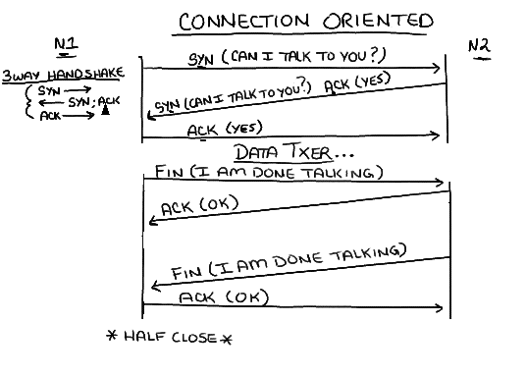
Opening & Closing Connection

Slide 108
Fenêtrage
Fenêtrage en réseau, c’est la quantité de segments de données qu'une machine peut transmettre / envoyer sur le réseau sans avoir reçu un accusé de réception

Slide 109
TCP Simple Acknowledgment
Sender
Receiver
Send 1
Receive 1
Send ACK 2
Receive ACK 2
Send 2
Receive 2
Send ACK 3
Receive ACK 3
Send 3
Receive 3
Receive ACK 4
Send ACK 4
Taille de fenêtre = 1
Notes:
Forward Ack
Emphasize: ACK for message 3. (Send ACK 4, Receive ACK 4)
This sequence helps to convey the delay associated with a window size of one.
Note: TCP acknowledgments are expectational and are sometimes called forward referenced, which means that they refer to the segment they are expecting to receive, not the one just sent.
Acknowledgment field sizes can become an issue when transmitting data at FDDI and ATM speeds.

Slide 110
Numéros de séquences et acquittement
Source
Port
Destination
Port
Sequence
Acknowledgment
…
Source
Dest.
Seq.
Ack.
1028
23
10
100
Source
Dest.
Seq.
Ack.
Source
Dest.
Seq.
Ack.
23
1028
100
11
1028
23
11
101
Source
Dest.
Seq.
Ack.
23
1028
101
12
Notes:
Layer 4 of 4
Emphasize: Layer 4 shows the acknowledgment number is 12.
The sequence and acknowledgment numbers are directional. The slide highlights the communication going in one direction. The sequence and acknowledgments take place with the sender on the right. TCP provides full-duplex communication.

Slide 111
Fenêtrage
Il existe deux type de fenêtre 1 et 3.
Fenêtre = 1, un acquitement sur chaque paquet
Fenêtre = 3 ; un acquitement sur trois paquets
Fenêtre 1 est mieux que fenêtre 3, c’est plus fiable , mais il y en a la contrainte de temps !!
Notes:
Forward Ack
Delayed ACK
Flow Control
Another function of the transport layer is to provide optional flow control. Flow control is used to ensure that networking devices don’t send too much information to the destination, overflowing its receiving buffer space, and causing it to drop the sent information. Overflow is not good because the source will have to resend all of the information that was dropped. The transport layer can use two basic flow control methods:
Exam Watch The purpose of flow control is to ensure the destination doesn't get overrun by too much information sent by the source.
Ready/not ready signals
Windowing
Ready/not ready signals and windowing are used to implement flow control. Ready/not ready signals are not efficient, causing drops in unnecessary traffic and delays in the transmission of traffic. Windowing addresses these issues. With windowing, a window size is established, which defines the number of segments that can be transferred before waiting for an acknowledgment from the destination.

Slide 112
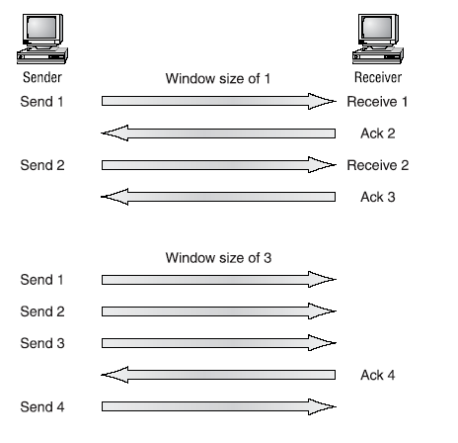
Fenêtrage
Notes:
Windows size 3 –Delayed Ack

Slide 113
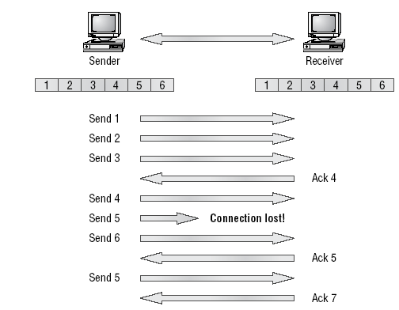
Transport Layer Reliable Delivery

Slide 114
Contrôle des flux
Une autre fonction de la couche Transport c’est le contrôle du flux
Le mécanisme de contrôle de flux permet de gérer la quantité des informations envoyées vers une destination afin d’éviter les buffers overflow
Le but du contrôle de flux est de veiller à la destination ne soit pas envahi par trop d'informations envoyé par la source

Slide 115
Flow Control
3072
SEQ 1024
3
A
SEQ 2048
B
SEQ 3072
CPU Surchargé
Ack 3073 Win 0
Attente
Window Update
Ack 3073 Win 3072
Sliding Windows

Slide 116
User Datagram Protocol (UDP)
UDP fournit un service de datagrammes sans connexion proposant la livraison optimale, ce qui signifie que le protocole UDP ne garantit pas la livraison ou la vérification de la mise en séquence des datagrammes.
Quelques protocoles UDP:
TFTP (Trivial File Transfer Protocol)
SNMP (Simple Network Management Protocol)
DHCP (Dynamic Host Control Protocol)
DNS (Domain Name System)

Slide 117
UDP Segment Format
Bit 0
1
Bit 15
Bit 16
Bit 31
Source Port (16)
Destination Port (16)
8 Bytes
Length (16)
Checksum (16)
Data (if Any)
Aucun champ de séquence ni d’acquittement
Notes:
Purpose: This graphic explains the format of UDP.
Emphasize: UDP is simple and efficient but not reliable. The UDP segment format includes a source port, a destination port, a length field, and an optional checksum field. It has no sequencing, acknowledgments, or windowing.
Example: TFTP uses a checksum. At the end of the transfer, if the checksum does not match, then the file did not make it. The user is notified and must enter the command again. As a result, the user has become the reliability mechanism.
Transition: The next section discusses the network layer of the OSI model and how it corresponds to the TCP/IP Internet layer.

Slide 118
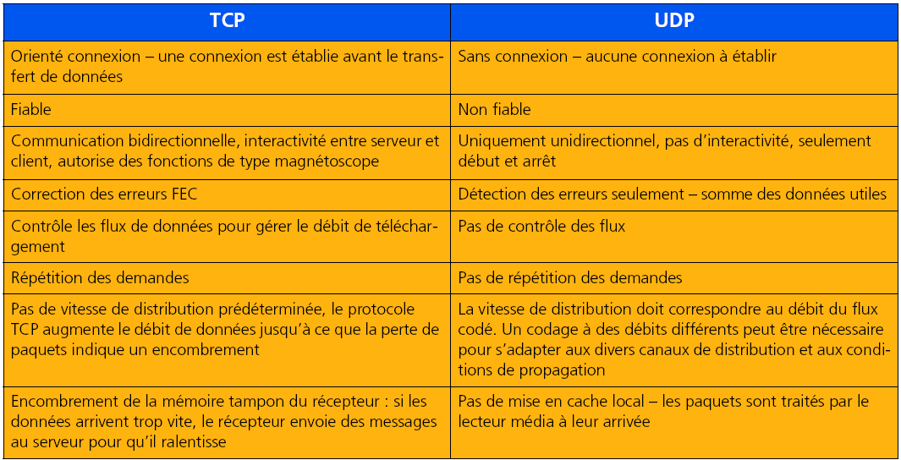
TCP vs UDP

Slide 119
Couche Internet
Internet Protocol (IP)
Internet Control Message
Protocol (ICMP)
Address Resolution
Protocol (ARP)
Reverse Address
Resolution Protocol (RARP)
Application
Transport
Internet
Liaison de données
Physique
Correspond à la couche réseau du modèle OSI
Notes:
IP is the main protocol
It is connection less
IP will carry the data packets
Data packets are IP Packets
IP

Slide 120
Datagramme IP
Bit 0
1
Bit 15
Bit 16
Bit 31
Version (4)
Header Length (4)
Priority &Type of Service (8)
Total Length (16)
Flags (3)
Identification (16)
Fragment Offset (13)
Time-to-Live (8)
Protocol (8)
Header Checksum (16)
20 Bytes
Source IP Address (32)
Destination IP Address (32)
Options (0 or 32 if Any)
Data (Varies if Any)
Notes:
Version – IP version current 4
TTL – How many HOPS packet can withstand
Protocol – to determine whether TCP or UDP

Slide 121
Champ Protocole
Transport Layer
TCP
UDP
6
17
Protocol Numbers
Internet Layer
IP
Détermine le protocole de destination de la couche supérieure
Notes:
Purpose: This figure explains the use of the protocol field.
Emphasize: Protocol numbers connect, or multiplex, IP to the transport layer. These numbers are standardized in RFC 1700. Cisco uses these numbers in filtering with extended access lists.

Slide 122
Internet Control Message Protocol
Application
Transport
Destination Unreachable
Echo (Ping)
Other
1
ICMP
Internet
Data-Link
Physical
Notes:
Purpose: This figure explains which messages are ICMP messages.
Emphasize: Describe ICMP messages and ping.

Slide 123
Address Resolution Protocol
I need the Ethernet address of 176.16.3.2.
I heard that broadcast. The message is for me. Here is my Ethernet address.
172.16.3.1
172.16.3.2
IP: 172.16.3.2 = ???
IP: 172.16.3.2
Ethernet: 0800.0020.1111
Map IP MAC
Local ARP
Notes:
Layer 4 of 4
Emphasize: In layer 4, the bulleted items at the bottom of the slide appear.
ARP provides translation between network and data link layers.
Discuss why it is necessary to have a mechanism like ARP.
Describe ARP operation.
Not all protocols use ARP. Some use other methods for address translation.
Note: For the message to be transmitted uniquely to a single interface on the multiaccess link, it is necessary to build a frame with the unique MAC address of the interface.

Slide 124
Reverse ARP
I heard that broadcast. Your IP address is 172.16.3.25.
What is my IP address?
Ethernet: 0800.0020.1111 IP = ???
Ethernet: 0800.0020.1111
IP: 172.16.3.25
Map MAC IP
Notes:
Layer 4 of 4
Emphasize: In layer 4, the bulleted items appear at the bottom of the slide.
RARP is used to boot diskless workstations over a network.

Slide 125
Medias

Slide 126
Câbles à paires torsadées
Câble à paires torsadées non blindées (UTP)
le plus populaire
longueur maximale de 100 m
sensible au bruit

Slide 127
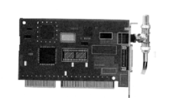
Baseband VS Broadband
Transmission en bande de base
Totalité du canal est utilisé pour transmettre un signal numérique unique
Largeur de bande complète du câble est utilisé par un signal unique
La distance de transmission est plus courte
L'interférence électrique est inférieure
Transmission à large bande
Utilise signalisation analogiques et une gamme de fréquences
Écoulement continu de signaux sous forme d'ondes
Supporte multiples transmissions analogiques ( canaux)
Transmission Bande de base
Modem
Transmision large bande
Network Card

Slide 128
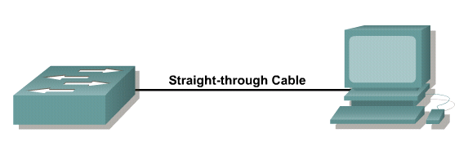
Câble droit
On utilise un câble droit pour interconnecter deux équipement de type différents
Switch – routeur
Switch – pc
Hub – pc
Pont- pc

Slide 129
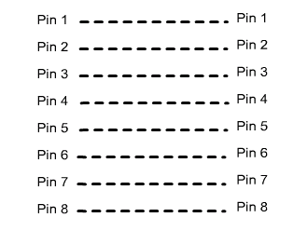
Brochage d’un câble droit

Slide 130
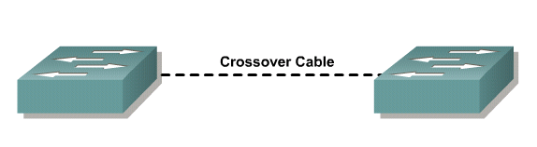
Câble Croisé
On utilise un câble croisé pour interconnecter deux équipement de même nature
Routeur – Routeur
Switch-Switch
PC-PC
PC-Routeur
Hub – Hub
Pont-Pont

Slide 131
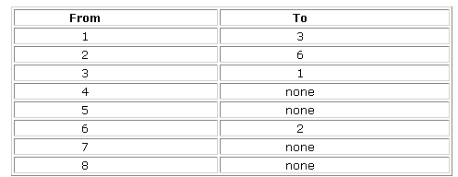
Crossover cable

Slide 132
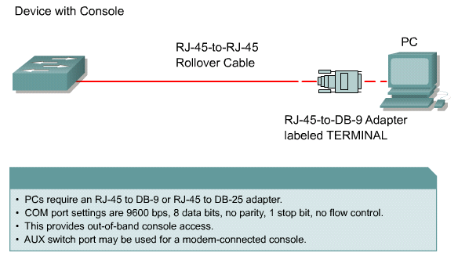
Câble inversé

Slide 133
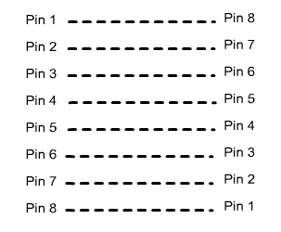
Rollover cable pinout

Slide 134
TCP/IP MATHS

Slide 135
Décimal au Binaire
172
172 – Base 10
1
10
100
1000
2
70
100
172
10⁰ = 1
10¹ = 10
10² = 100
10³ = 1000
10101100
2⁰ = 1
2¹ = 2
2² = 4
2³ = 8
2⁴ = 16
2⁵ = 32
2⁶ = 64
2⁷ = 128
10101100– Base 2
1
2
4
8
16
32
64
128
0
0
4
8
0
32
0
128
172

Slide 136
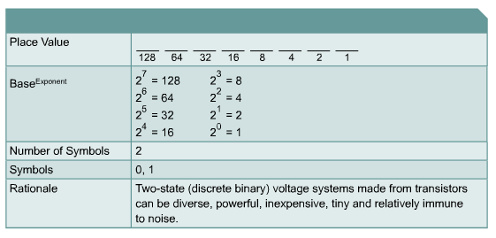
Base 2 Number System
10110₂ = (1 x 2⁴ = 16) + (0 x 2³ = 0) + (1 x 2² = 4) +
(1 x 2¹ = 2) + (0 x 2⁰ = 0) = 22

Slide 137
Conversion Décimal binaire
Conversion 201₁₀ au binary:
201 / 2 = 100 remainder 1
100 / 2 = 50 remainder 0
50 / 2 = 25 remainder 0
25 / 2 = 12 remainder 1
12 / 2 = 6 remainder 0
6 / 2 = 3 remainder 0
3 / 2 = 1 remainder 1
1 / 2 = 0 remainder 1
Lorsque le quotient est 0, prenez tous les restes dans l'ordre inverse : 201₁₀ = 11001001₂

Slide 138
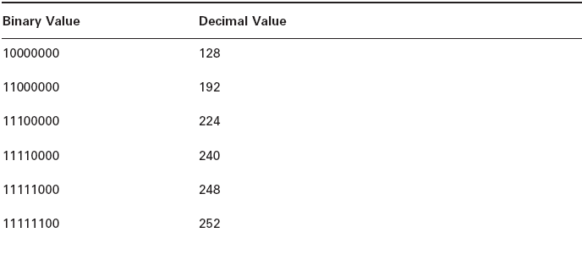
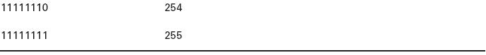
Binary to Decimal Chart

Slide 139
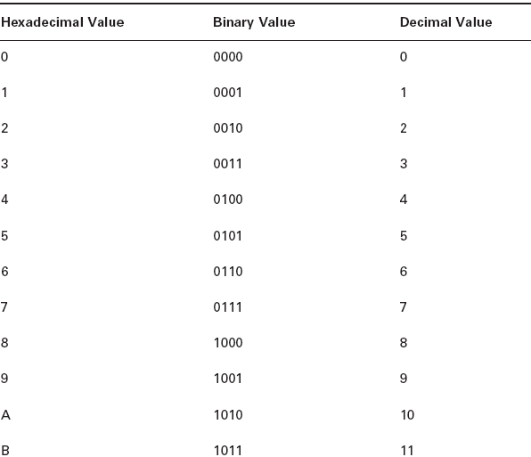
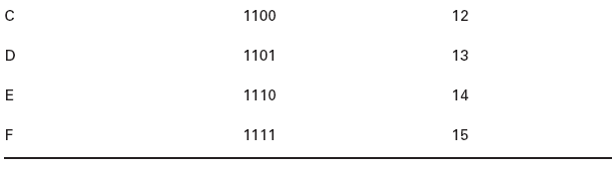
Hex to Binary to Decimal Chart

Slide 140
Introduction to TCP/IP Addresses
172.18.0.1
172.16.0.1
172.18.0.2
172.16.0.2
HDR
SA
DA
DATA
10.13.0.0
192.168.1.0
10.13.0.1
172.17.0.1
172.17.0.2
192.168.1.1
Adressage unique permet la communication Entre les périphériques finaux
Le choix du chemin est basé sur l'adresse de destination.
Chaque emplacement est présenté par une adresse IP
Notes:
Purpose: This is an introduction slide to the IP addressing section.
Emphasize: Stations with internetwork access must have unique addresses.

Slide 141
IP Addressing
32 Bits
Network
Host
255
255
255
255
Maximum
1
8
9
16
17
24
25
32
11111111
11111111
11111111
11111111
Binary
128 64 32 16 8 4 2 1
128 64 32 16 8 4 2 1
128 64 32 16 8 4 2 1
128 64 32 16 8 4 2 1
Décimal
172
16
122
204
10101100
00010000
01111010
11001100
Binaire
Notes:
Layer 3 of 3
Emphasize: In layer 3, an example of dotted decimal format and binary are displayed.
IP address format is dotted decimal. Dotted decimal makes it easy to work with IP addresses. However, in this course we will work with the addresses on the bit level, so we will convert these addresses into binary, make changes to them, and convert them back.
The central authority for addresses is the Internet Assigned Numbers Authority (IANA).
Note: This most common form of addressing reflects the widely used IP version 4. Faced with the problem of depleting available addresses, Internet Engineering Task Force (IETF) work is under way for a backward-compatible next generation of IP (IPng, also called IP 6).
IP 6 will offer expanded routing and addressing capabilities with 128-bit addresses rather than the 32-bit addressing shown on the graphic. Addresses from both IP versions will coexist. Initial occurrences will probably be at locations with address translator software and firewalls.

Slide 142
IP Address Classes
8 Bits
8 Bits
8 Bits
8 Bits
Class A:
Class B:
Class C:
Class D: Multicast
Class E: Research
Network
Host
Host
Host
Network
Network
Host
Host
Network
Network
Network
Host
Notes:
Slide 1 of 2
Purpose: This graphic describes the three most common classes of IP address.
Emphasize: Discuss classes of addresses. Each address contains information about the network number and the host number of the device. Class A addresses are for very large organizations, Class B addresses are for smaller organizations, and Class C addresses for even smaller ones.
As the number of networks grows, classes may eventually be replaced by another addressing mechanism, such as classless interdomain routing (CIDR). RFC 1467, Status of CIDR Deployment in the Internet, presents information about CIDR. RFC 1817, CIDR and Classful Routing, also presents CIDR information.

Slide 143
IP Address Classes
1
8
9
16
17
24
25
32
Bits:
0NNNNNNN
Host
Host
Host
Class A:
Range (1-126)
1
8
9
16
17
24
25
32
Bits:
10NNNNNN
Network
Host
Host
Class B:
Range (128-191)
1
8
9
16
17
24
25
32
Bits:
110NNNNN
Network
Network
Host
Class C:
Range (192-223)
1
8
9
16
17
24
25
32
Bits:
1110MMMM
Multicast Group
Multicast Group
Multicast Group
Class D:
Range (224-239)
Notes:
Slide 2 of 2
Emphasize: Highlight the fixed values that start each class address.
The first octet rule states that when an address falls into a specified range, it belongs to a certain class. Students should soon be able to recognize the address class of any IP address on sight.
Note: If time or interest permits, you can use the initial bit patterns in the first octet and show how a class of IP network derives the range of network numbers for that IP address class.

Slide 144
Host Addresses
172.16.2.2
10.1.1.1
10.6.24.2
E1
172.16.3.10
E0
10.250.8.11
172.16.2.1
172.16.12.12
10.180.30.118
Routing Table
172.16
Network
Interface
.
12
.
12
Network
Host
172.16.0.0
10.0.0.0
E0
E1
Notes:
Purpose: This figure presents an overview of host and network address conventions.
Emphasize: In the example, 172.16.0.0 and 10.0.0.0 refer to the wires at each end of the router.
Explain how the routing table is used. Entries in the routing table refer to the network only. The router does not know the location of hosts; it knows the location of networks.
.

Slide 145
Classless Inter-Domain Routing (CIDR)
est mis au point en 1993 afin de diminuer la taille de la table de routage contenue dans les routeurs. Ce but est atteint en agrégeant plusieurs entrées de cette table en une seule.
On peut utiliser le CIDR que si le nombre de réseau est de la puissance de 2
Les adresses réseaux doivent être successives

Slide 146
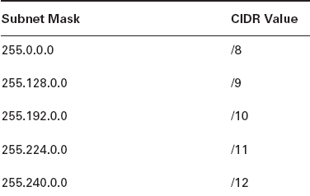
CIDR Values

Slide 147
Calcul de nombre d’hôtes
Réseau
hôte
172 16 0 0
N
10101100
00010000
00000000
00000000
1
16 15 14 13 12 11 10 9
8 7 6 5 4 3 2 1
00000000
00000001
2
00000000
00000011
3
...
...
...
11111111
11111101
65534
11111111
11111110
65535
11111111
11111111
65536
–
2
2^{N} – 2 = 2¹⁶ – 2 = 65534
65534
Notes:
Purpose: This figure explains how to calculate the number of available hosts in a network.
Emphasize: 2N-2 is the calculation to determine available hosts. N is the number of binary digits in the host field. Subtract 2 because a host cannot be all 0s or 1s.
The same principle applies when determining the number of available networks.

Slide 148
IP Address Classes Exercise
Address
Class
Network
Host
10.2.1.1
128.63.2.100
201.222.5.64
192.6.141.2
130.113.64.16
256.241.201.10
Notes:
Layer 1 of 2
Purpose: This exercise verifies that the students understand IP address classes, network numbers, and host numbers.
Give the students time to list the address class, network, and host number for each IP address in the table. Review the correct answers interactively.
The answers are given in the following figure.

Slide 149
IP Address Classes Exercise Answers
Address
Class
Network
Host
10.2.1.1
A
10.0.0.0
0.2.1.1
128.63.2.100
B
128.63.0.0
0.0.2.100
201.222.5.64
C
201.222.5.0
0.0.0.64
192.6.141.2
C
192.6.141.0
0.0.0.2
130.113.64.16
B
130.113.0.0
0.0.64.16
256.241.201.10
Nonexistent
Notes:
Layer 2 of 2
Purpose: The answers to the exercise are given in the figure.
Note: Students can also find the answers to this exercise in the Appendix D, “Answers.”

Slide 150
Subnetting
Le subnetting est le découpage logique d’un réseau en plusieurs sous réseaux
Avantages
Dévision d’un réseau en plusieurs sous réseaux
Limiter les diffusions donc gagner les performance
Securité
Simplicité en administration

Slide 151
Adressage sans Découpage
172.16.0.1
172.16.0.2
172.16.0.3
172.16.255.253
172.16.255.254
…...
172.16.0.0
Network 172.16.0.0
Notes:
Purpose: This figure explains what networks look like without subnets.
Emphasize: Without subnets, use of network addressing space is inefficient.
The Class B network is like a highway with no exits—there is no place to exit, so all of the traffic is in one line.

Slide 152
Adressage avec découpage
172.16.3.0
172.16.4.0
172.16.1.0
172.16.2.0
Réseau 172.16.0.0
Notes:
Purpose: This figure describes network structure when subnets are used.
Emphasize: The host bits of an IP address can be subdivided into a subnetwork section and a host section. The subnetwork section in this example is the full third octet.
Point out the difference in the addressing between the previous slide and this slide.
A subnetted address space is like a highway with exits.
A network device uses a subnet mask to determine what part of the IP address is used for the network, the subnet, and the device ID.
A subnet mask is a 32-bit value containing a number of one bits for the network and subnet ID, and a number of zero bits for the host ID.
Given its own IP address and subnet mask, a device can determine if an IP packet is destined for 1) a device on its own subnet, 2) a device on a different subnet on its own network, or 3) a device on a different network.
A device can determine what class of address the device has been assigned from its own IP address. The subnet mask then tells the device where the boundary is between the subnet ID and the host ID.

Slide 153
Exercise
192.168.10.0
/27
? – SNM
? – Block Size
?- Subnets

Slide 154
Exercise
/27
? – SNM – 224
? – Block Size = 256-224 = 32
?- Subnets
Subnets | 10.0 | 10.32 | 10.64
FHID | 10.1 | 10.33
LHID | 10.30 | 10.62
Broadcast | 10.31 | 10.63

Slide 155
Exercise
192.168.10.0
/30
? – SNM
? – Block Size
?- Subnets

Slide 156
Exercise
/30
? – SNM – 252
? – Block Size = 256-252 = 4
?- Subnets
Subnets | 10.0 | 10.4 | 10.8
FHID | 10.1 | 10.5
LHID | 10.2 | 10.6
Broadcast | 10.3 | 10.7

Slide 157
Exercise
 | Mask | Subnets | Host
/26 | ? | ? | ?
/27 | ? | ? | ?
/28 | ? | ? | ?
/29 | ? | ? | ?
/30 | ? | ? | ?

Slide 158
Exercise
 | Mask | Subnets | Host
/26 | 192 | 4 | 62
/27 | 224 | 8 | 30
/28 | 240 | 16 | 14
/29 | 248 | 32 | 6
/30 | 252 | 64 | 2

Slide 159
Exam Question
Find Subnet and Broadcast address
192.168.0.100/27
Notes:
Bs = 32
Subnet 192.168.0.96
B/c – 192.168.0.127

Slide 160
Exercise
192.168.10.54 /29
Mask ?
Subnet ?
Broadcast ?
Notes:
Mask = 248
BS = 8
Nw= 48
B/c - 55

Slide 161
Exercise
192.168.10.130 /28
Mask ?
Subnet ?
Broadcast ?
Notes:
Mask = 240
BS=16
NW-128
B/c-143

Slide 162
Exercise
192.168.10.193 /30
Mask ?
Subnet ?
Broadcast ?
Notes:
Mask = 252
BS=4
NW-192
B/c-195

Slide 163
Exercise
192.168.1.100 /26
Mask ?
Subnet ?
Broadcast ?
Notes:
Mask = 192
BS=64
NW-64
B/c-127

Slide 164
Exercise
192.168.20.158 /27
Mask ?
Subnet ?
Broadcast ?
Notes:
Mask = 224
BS=32
NW-128
B/c-159

Slide 165
Class B
172.16.0.0 /19
Subnets ?
Hosts ?
Block Size ?

Slide 166
Class B
172.16.0.0 /19
Subnets 2³ -2 = 6
Hosts 2¹³ -2 = 8190
Block Size 256-224 = 32
Subnets | 0.0 | 32.0 | 64.0 | 96.0
FHID | 0.1 | 32.1 | 64.1 | 96.1
LHID | 31.254 | 63.254 | 95.254 | 127.254
Broadcast | 31.255 | 63.255 | 95.255 | 127.255

Slide 167
Class B
172.16.0.0 /27
Subnets ?
Hosts ?
Block Size ?

Slide 168
Class B
172.16.0.0 /27
Subnets 2¹¹ -2 = 2046
Hosts 2⁵ -2 = 30
Block Size 256-224 = 32
Subnets | 0.0 | 0.32 | 0.64 | 0.96
FHID | 0.1 | 0.33 | 0.65 | 0.97
LHID | 0.30 | 0.62 | 0.94 | 0.126
Broadcast | 0.31 | 0.63 | 0.95 | 0.127

Slide 169
Class B
172.16.0.0 /23
Subnets ?
Hosts ?
Block Size ?

Slide 170
Class B
172.16.0.0 /23
Subnets 2⁷ -2 = 126
Hosts 2⁹ -2 = 510
Block Size 256-254 = 2
Subnets | 0.0 | 2.0 | 4.0 | 6.0
FHID | 0.1 | 2.1 | 4.1 | 6.1
LHID | 1.254 | 3.254 | 5.254 | 7.254
Broadcast | 1.255 | 3.255 | 5.255 | 7.255

Slide 171
Class B
172.16.0.0 /24
Subnets ?
Hosts ?
Block Size ?

Slide 172
Class B
172.16.0.0 /24
Subnets 2⁸ -2 = 254
Hosts 2⁸ -2 = 254
Block Size 256-255 = 1
Subnets | 0.0 | 1.0 | 2.0 | 3.0
FHID | 0.1 | 1.1 | 2.1 | 3.1
LHID | 0.254 | 1.254 | 2.254 | 3.254
Broadcast | 0.255 | 1.255 | 2.255 | 3.255

Slide 173
Class B
172.16.0.0 /25
Subnets ?
Hosts ?
Block Size ?

Slide 174
Class B
172.16.0.0 /25
Subnets 2⁹ -2 = 510
Hosts 2⁷ -2 = 126
Block Size 256-128 = 128
Subnets | 0.0 | 0.128 | 1.0 | 1.128 | 2.0 | 2.128
FHID | 0.1 | 0.129 | 1.1 | 1.129 | 2.1 | 2.129
LHID | 0.126 | 0.254 | 1.126 | 1.254 | 2.126 | 2.254
Broadcast | 0.127 | 0.255 | 1.127 | 1.255 | 2.127 | 2.255

Slide 175
Find out Subnet and Broadcast Address
172.16.85.30/20
Notes:
Mask = 240
BS = 256-240= 16
Network - 172.16.80.0
B/c 172.16.95.255

Slide 176
Find out Subnet and Broadcast Address
172.16.85.30/29
Notes:
Mask = 248
BS = 256-248= 8
Network - 172.16.85.24
B/c 172.16. 85.31

Slide 177
Find out Subnet and Broadcast Address
172.30.101.62/23
Notes:
Mask = 254
BS = 256-254= 2
Network - 172.30.100.0
B/c 172.30.101.255

Slide 178
Find out Subnet and Broadcast Address
172.20.210.80/24
Notes:
Mask = 255
BS = 256-255= 1
Network - 172.20.210.0
B/c 172.20.210.255

Slide 179
Exercise
Find out the mask which gives 100 subnets for class B
Notes:
2x = 128
27=128
Mask
255.255.254.0

Slide 180
Exercise
Find out the Mask which gives 100 hosts for Class B
Notes:
7 bits to be left from host part
255.255.255.128

Slide 181
Class A
10.0.0.0 /10
Subnets ?
Hosts ?
Block Size ?

Slide 182
Class A
10.0.0.0 /10
Subnets 2² -2 = 2
Hosts 2²² -2 = 4194302
Block Size 256-192 = 64
Subnets | 10.0 | 10.64 | 10.128 | 10.192
FHID | 10.0.0.1 | 10.64.0.1 | 10.128.0.1 | 10.192.0.1
LHID | 10.63.255.254 | 10.127.255.254 | 10.191.255.254 | 10.254.255.254
Broadcast | 10.63.255.255 | 10.127.255.255 | 10.191.255.255 | 10.254.255.255

Slide 183
Class A
10.0.0.0 /18
Subnets ?
Hosts ?
Block Size ?

Slide 184
Class A
10.0.0.0 /18
Subnets 2¹⁰ -2 = 1022
Hosts 2¹⁴ -2 = 16382
Block Size 256-192 = 64
Subnets | 10.0.0.0 | 10.0.64.0 | 10.0.128.0 | 10.0.192.0
FHID | 10.0.0.1 | 10.0.64.1 | 10.0.128.1 | 10.0.192.1
LHID | 10.0.63.254 | 10.0.127.254 | 10.0.191.254 | 10.0.254.254
Broadcast | 10.0.63.255 | 10.0.127.255 | 10.0.191.255 | 10.0.254.255

Slide 185
Broadcast Addresses Exercise
Address
Subnet Mask
Class
Subnet
Broadcast
201.222.10.60
255.255.255.248
15.16.193.6
255.255.248.0
128.16.32.13
255.255.255.252
153.50.6.27
255.255.255.128
Notes:
Layer 1 of 2
Emphasize: Have the students calculate the subnet numbers and the broadcast address for each subnet from the given IP addresses and subnet masks.

Slide 186
Broadcast Addresses Exercise Answers
Address
Subnet Mask
Class
Subnet
Broadcast
201.222.10.60
255.255.255.248
C
201.222.10.56
201.222.10.63
15.16.193.6
255.255.248.0
A
15.16.192.0
15.16.199.255
128.16.32.13
255.255.255.252
B
128.16.32.12
128.16.32.15
153.50.6.27
255.255.255.128
B
153.50.6.0
153.50.6.127
Notes:
Layer 2 of 2
Purpose: The answers to the exercise are given in the figure.
Note: Students can also find the answers to this exercise in the Appendix D, “Answers.”

Slide 187
Subnetting
L’université a acheté ce réseau 196.200.1.0/24; elle souhaite le découper sur 5 établissements. (equitable)
Privée :
10.x.x.x
192.168.x.x
172.16.x.x-172.31.x.x

Slide 188
Subnetting FLSM Fix Length Subnet Mask
L’université a acheté ce réseau 196.200.1.0/24; elle souhaite le découper sur 5 établissements “sous reseaux”. (equitable) raisonner avec 8 sous reseau ( plus proche de 2^) 5 plus proche est 2^3 = 8
Deja avec /24 combien d’addresses avez vous ?
Reponse: 2^(32-24)= 2^8 = 256@total.
Decouper cette plage sur 5 sous reseaux, combien d’addresses va obtenir chacun ?
256/8 = 32 @ pour chaque sous reseau.
Next step = trouver le masque de chaque sous reseau !!!!!

Slide 189
Total = Plage des hotes + reseau + diffusion
256@total = /?
256Total = 8 bits
32 @ total = / 27
Adresse 32 bits
Network
Donc /32-8 = /24
Hosts
8 bits = 2^8 =256
256 hosts total
Adresse 32 bits
Network
Donc /32-5 = /27
Hosts
5 bits = 2^5 =32
32 hosts total

Slide 190
Total = Plage des hotes + reseau + diffusion
120@total = /?
256Total = 8 bits
32 @ total = / 27
Adresse 32 bits
Network
Donc /32-7 = /25
Hosts
7 bits = 2^7 =128
120 hosts total
Adresse 32 bits
Network
Donc /32-5 = /27
Hosts
5 bits = 2^5 =32
32 hosts total

Slide 191
/24 = 2^8 = 256 @ total, 256-2=254@hosts
Adresse Reseau
Adresse Diffusion SR1
-1
+1
Plage des hôtes
[192.168.1.1 – 192.168.1.254]
Nombre = 254 machines
2^(32-24)-2 = 256-2 = 254 machines
Reseau suivant

Slide 192
196.200.1.0/24 sur 5 sous reseaux
Next step: calculer le pas /27 donc pas = 2^32-27=2^5=32
SR1: 196.200.1.0 /27
SR2: 196.200.1.32 /27
SR3: 196.200.1.64 /27
SR4: 196.200.1.128 /27
SR5: /27
SR6: /27
SR7: /27
SR8: /27

Slide 193
196.200.1.0/27 Calculer diffusion
1100 0010. 1100 1000. 0000 0001. 0001 1111
196 .200 . 1 . 31
Rappel. Pour calculer diffusion, on va convertir l’addresse en binaire, garder n premiers bit=masque, remplacer le reste par des 1

Slide 194
196.200.1.32/27 Calculer diffusion
1100 0010. 1100 1000. 0000 0001. 0011 1111
196 .200 . 1 . 63
Rappel. Pour calculer diffusion, on va convertir l’addresse en binaire, garder n premiers bit=masque, remplacer le reste par des 1

Slide 195
Etape 1:
Verifier que l’adresse donnee est une adresse reseau
196.200.1.0/24
1100 0010. 1100 1000. 0000 0001. 0000 0000
Garder n premiers bits n=mask, remplacer le reste par 0

Slide 196
VLSM
VLSM is a method of designating a different subnet mask for the same network number on different subnets
Can use a long mask on networks with few hosts and a shorter mask on subnets with many hosts
With VLSMs we can have different subnet masks for different subnets.
Notes:
Stand for Variable length Sub net mask
Every subnet will have different SNM based o requirement

Slide 197
Subnetting VLSM Variable Length Subnet Mask
L’université a acheté ce réseau 196.200.1.0/24; elle souhaite le découper sur 5 établissements “sous reseaux”. (equitable)
Etab1: 120 hosts
ETb2: 30 hosts
Etb3: 16 hosts
Etb4: 8 hosts
Etb5: 2 hosts

Slide 198
Calculer le masque de chaque sous reseau
Etab1: 120 hosts +2 122 Total ---------- /25
ETb2: 30 hosts + 2 32 Total -------- /27
Etb3: 16 hosts + 2 18 Total ------- /27
Etb4: 8 hosts + 2 10 Total ------- /28
Etb5: 2 hosts + 2 4 Total ------ /30
Total = Plage des hotes + reseau + diffusion
Adresse 32 bits
Network
Donc /32-5 = /27
Hosts
5 bits = 2^5 =32
32 hosts

Slide 199
196.200.1.0/24
Sr1: 196.200.1.0 /25
Pas= 2^(32-25) = 2^7 = 128
Sr 2: 196.200.1.128 /27
Pas = 2^(32-27) = 2^5 = 32
Sr3: 196.200.1.160 /27
Pas = 2^(32-27) 2^5= 32
Sr4: 196.200.1.192 /28
Pas = 2^(32-28) 2^4= 16
Sr5: 196.200.1.208 /30
http://vlsm-calc.net/
=
+
=
+
=
+
=

Slide 200
Summary Résumé des routes
196.200.1.0 196.200.1.128 196.200.1.160 196.200.1.192 196.200.1.208
Step1; Convertir toutes les adresses en binaire
1100 0010. 1100 1000. 0000 0001.0000 0000
1100 0010. 1100 1000. 0000 0001.1000 0000
1100 0010. 1100 1000. 0000 0001.1010 0000
1100 0010. 1100 1000. 0000 0001.1100 0000
1100 0010. 1100 1000. 0000 0001.1101 0000
1100 0010. 1100 1000. 0000 0001.0000 0000 /24
196 . 200 . 1 . 0 /24
Step 2: Définir le bit du changement; garder la partie avant le changement; remplacer celle d’apres par des 0; et le masque sera le nombre des bits communs

Slide 201
Variable Length Subnetting
VLSM allows us to use one class C address to design a networking scheme to meet the following requirements:
Bangalore 60 Hosts
Mumbai 28 Hosts
Sydney 12 Hosts
Singapore 12 Hosts
WAN 1 2 Hosts
WAN 2 2 Hosts
WAN 3 2 Hosts

Slide 202
Networking Requirements
Bangalore 60
WAN 1
WAN 2
WAN 3
Sydney 60
Singapore 60
Mumbai 60
In the example above, a /26 was used to provide the 60 addresses for Bangalore and the other LANs. There are no addresses left for WAN links

Slide 203
Networking Scheme
Mumbai 192.168.10.64/27
28
WAN 192.168.10.129 and 130
WAN 192.198.10.133 and 134
192.168.10.128/30
192.168.10.132/30
2
2
2
WAN 192.198.10.137 and 138
192.168.10.136/30
60
12
12
Bangalore 192.168.10.0/26
Sydney 192.168.10.96/28
Singapore 192.168.10.112/28

Slide 204
VLSM Exercise
2
12
40
2
2
25
192.168.1.0

Slide 205
VLSM Exercise
192.168.1.8/30
192.168.1.16/28
192.168.1.64/26
12
40
2
2
2
192.168.1.12/30
192.168.1.4/30
25
192.168.1.32/27
192.168.1.0
Notes:
2 HOST EACH FOR WAN Link = /30
SNM = 255.255.255.252
BS=4
Networks = 192.168.1.4, 8,12
For 12 Hosts
Bit needed 4 bits
Mask 255.255.255.240
Block Size – 16
Network
192.168.1.16
For 25 hosts 5 bits on host part, so 3 bit on network
Mask 224
BS = 32
Network = 192.168.1.32
For 40 hosts bit to be left = 6
Mask 192
BS = 64
Network 192.168.1.64

Slide 206
VLSM Exercise
2
8
5
2
2
2
35
15
192.168.1.0
Notes:
Wan 1 – 192.168.1.4/30
Wan 2 – 192.168.1.8/30
WAN3 - 192.168.1.12/30
WAN4 – 192.168.1.16/30
For 5 hosts
192.168.1.24/29
For 8 hosts
192.168.1.32/28
For 15 Hosts
192.168.1.64/27
For 35 Hosts
192.168.1.128/26

Slide 207
Summarization
Summarization, also called route aggregation, allows routing protocols to advertise many networks as one address.
The purpose of this is to reduce the size of routing tables on routers to save memory
Route summarization (also called route aggregation or supernetting) can reduce the number of routes that a router must maintain
Route summarization is possible only when a proper addressing plan is in place
Route summarization is most effective within a subnetted environment when the network addresses are in contiguous blocks

Slide 208
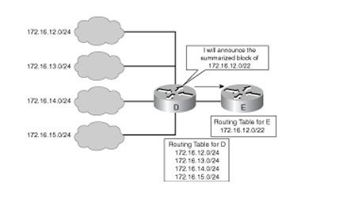
Summarization
Notes:
In the networking world route aggregate means combining routes to multiple networks
into one. This is also known as route summarization or supernetting. It is normally used to
reduce the number of route entries in the routing table by advertising numerous routes into
one larger route.

Slide 209
Supernetting
Network
Network
Network
Subnet
16 8 4 2 1
172.16.12.0
11000000
10101000
00001100
00000000
172.16.13.0
11000000
10101000
00001101
00000000
172.16.14.0
11000000
10101000
00001110
00000000
172.16.15.0
11000000
10101000
00001111
00000000
255.255.255.0
11111111
11111111
11111111
00000000

Slide 210
Supernetting
Network
Network
Network
Subnet
16 8 4 2 1
172.16.12.0
11000000
10101000
00001100
00000000
172.16.13.0
11000000
10101000
00001101
00000000
172.16.14.0
11000000
10101000
00001110
00000000
172.16.15.0
11000000
10101000
00001111
00000000
255.255.252.0
11111111
11111111
11111100
00000000
172.16.12.0/24
172.16.13.0/24
172.16.14.0/24
172.16.15.0/24
172.16.12.0/22

Slide 211
Supernetting Question
172.1.4.128/25
172.1.4.128/25
172.1.5.0/24
R1
R2
172.1.6.0/24
172.1.7.0/24
What is the most efficient summarization that TK1 can use to advertise its networks to TK2?
A. 172.1.4.0/24172.1.5.0/24172.1.6.0/24172.1.7.0/24
B. 172.1.0.0/22
C. 172.1.4.0/25172.1.4.128/25172.1.5.0/24172.1.6.0/24172.1.7.0/24
D. 172.1.0.0/21
E. 172.1.4.0/22

